Slide 1
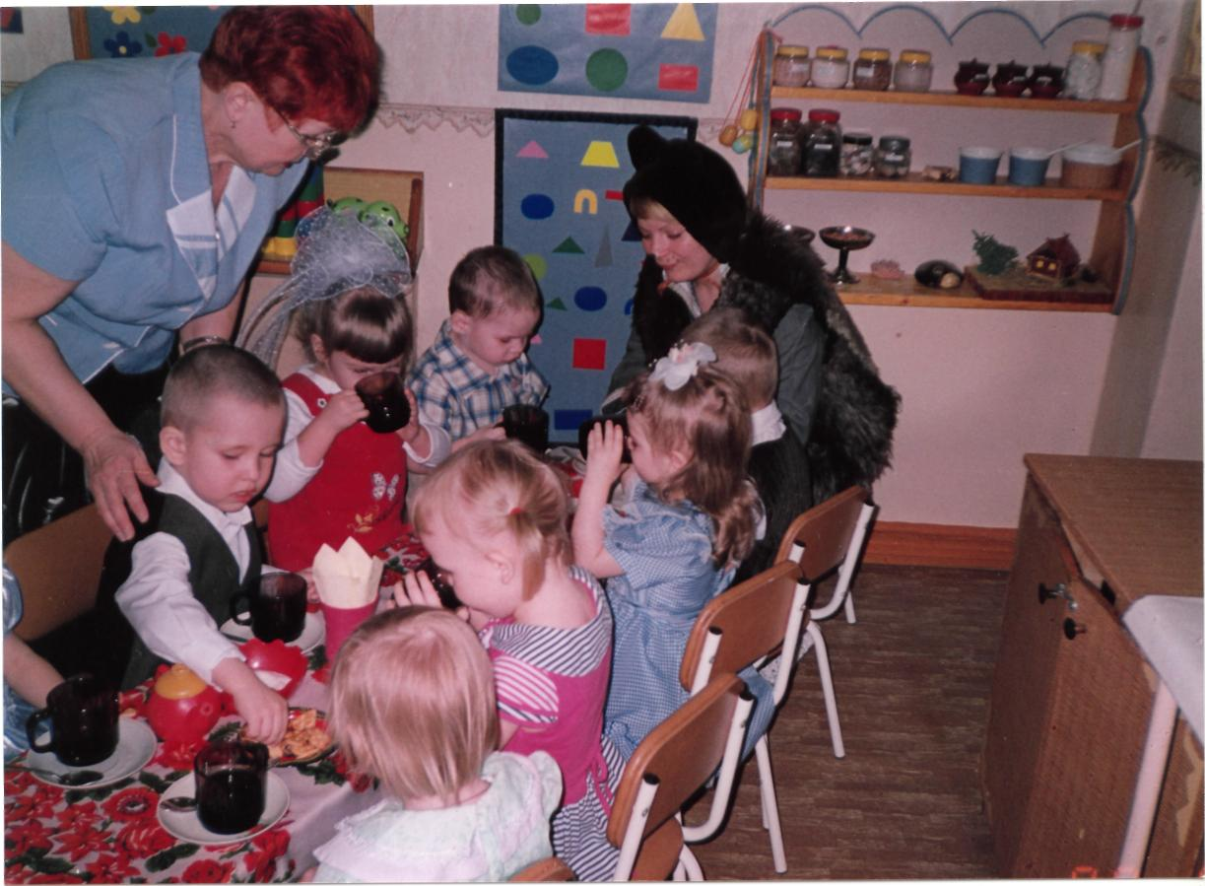
РАЗВИВАЮЩЕЕ ЗАНЯТИЕ ПО МЕТОДИКЕ М.МОНТЕССОРИ В ЯСЕЛЬНОЙ ГРУППЕ, ВОСПИТАТЕЛЬ МИХАЙЛОВА ГАЛИНА НИКОЛАЕВНА.

Slide 2
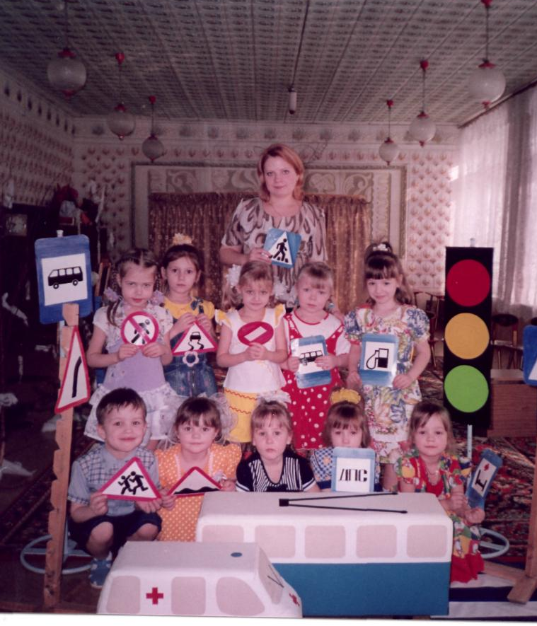
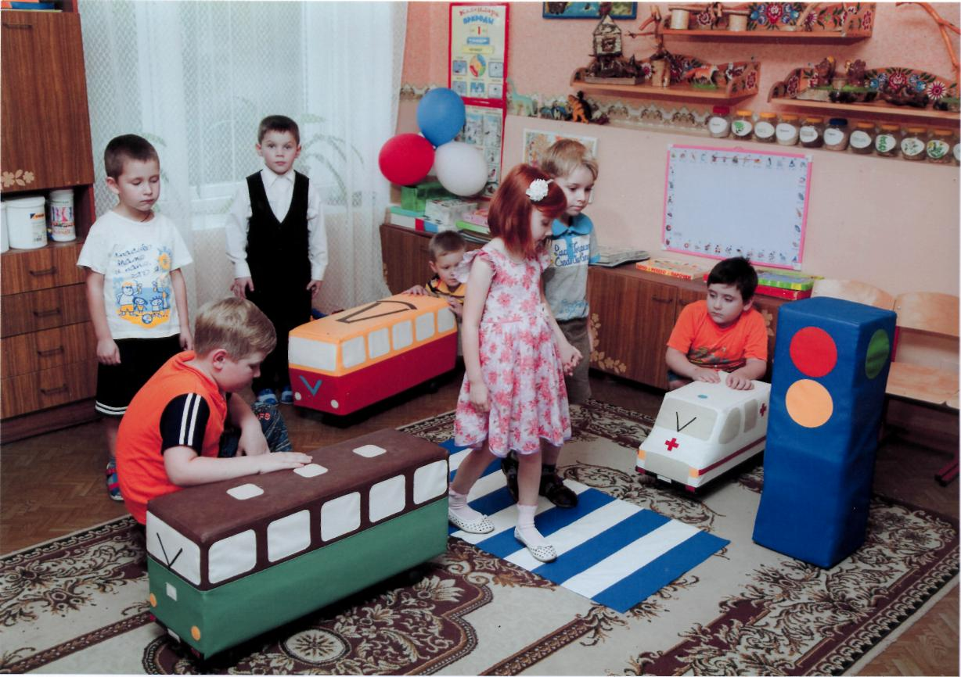
ПРАКТИЧЕСКИЕ ЗАНЯТИЯ ПО ТЕОРЕТИЧЕСКОМУ И ПРАКТИЧЕСКОМУ ОБУЧЕНИЮ ДЕТЕЙ ПРАВИЛАМ ДОРОЖНОЙ БЕЗОПАСНОСТИ

Slide 3
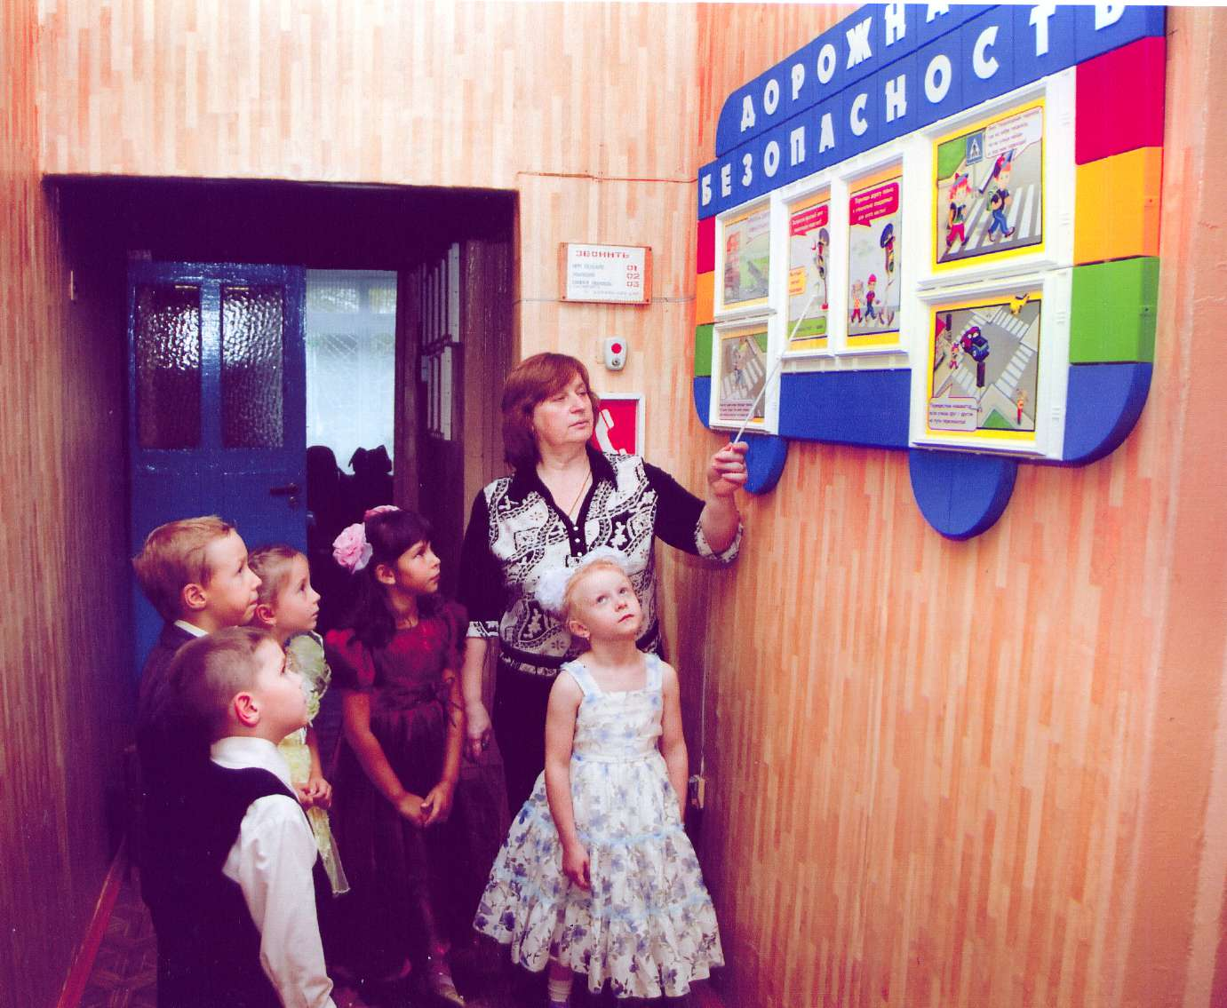
Учим правила движения, как таблицу умножения

Slide 4
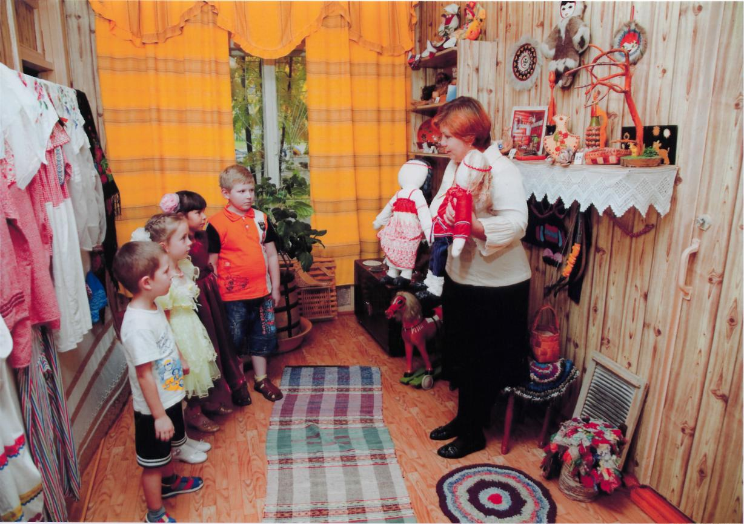
ДЕТИ ОЧЕНЬ ЛЮБЯТ ЗАНЯТИЯ В НАШЕМ ЭТНОГРАФИЧЕСКОМ МИНИ – МУЗЕЕ. ВОСПИТАТЕЛЬ КОПЫЛОВА ИРИНА ЮРЬЕВНА

Slide 5
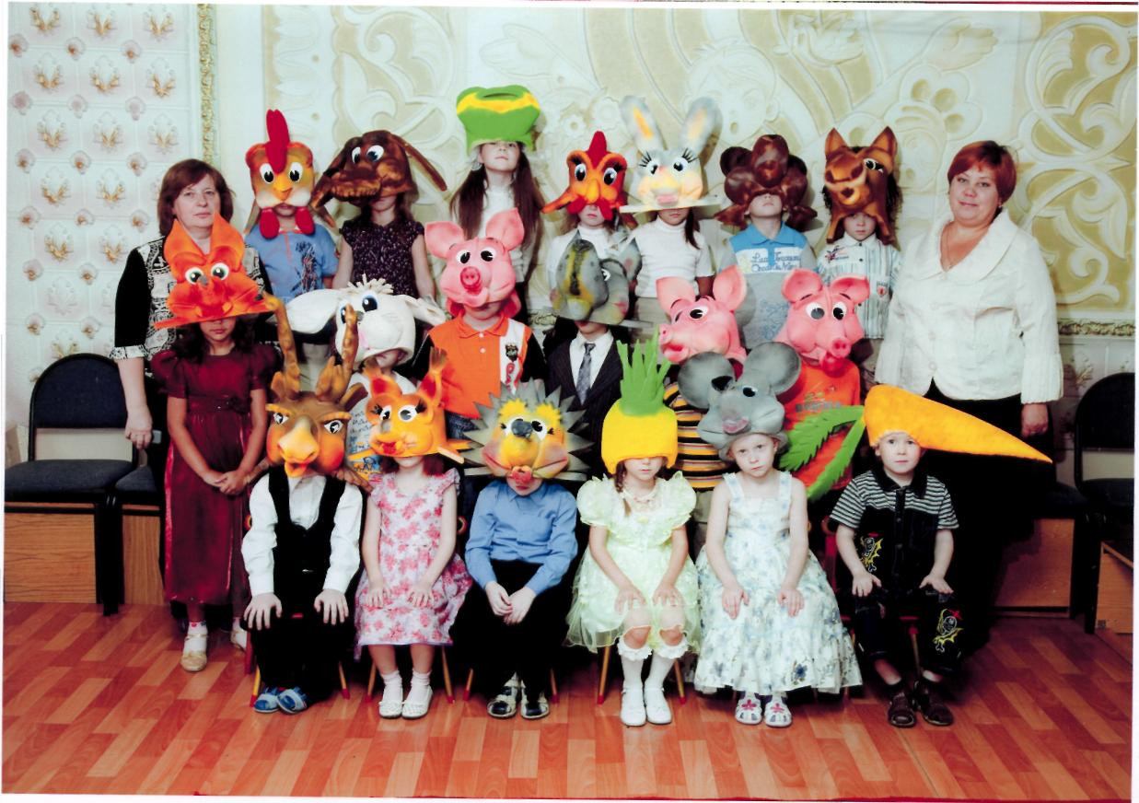
ТЕАТРАЛЬНАЯ СТУДИЯ «ЗОЛОТОЙ КЛЮЧИК»
РУКОВОДИТЕЛИ: ШИЛИМАНОВА ЛАРИСА ВЛАДИМИРОВНА И КОПЫЛОВА ИРИНА ЮРЬЕВНА

Slide 6
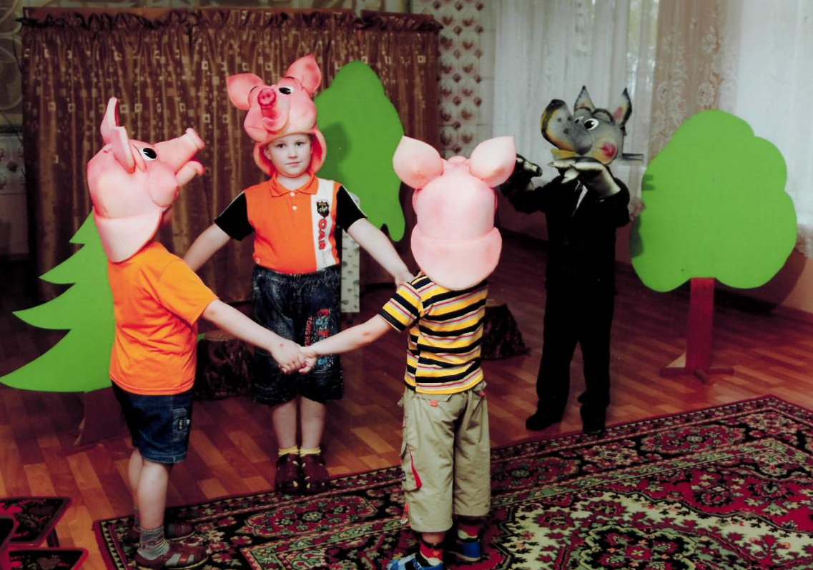
СПЕКТАКЛЬ «ТРИ ПОРОСЕНКА»

Slide 7
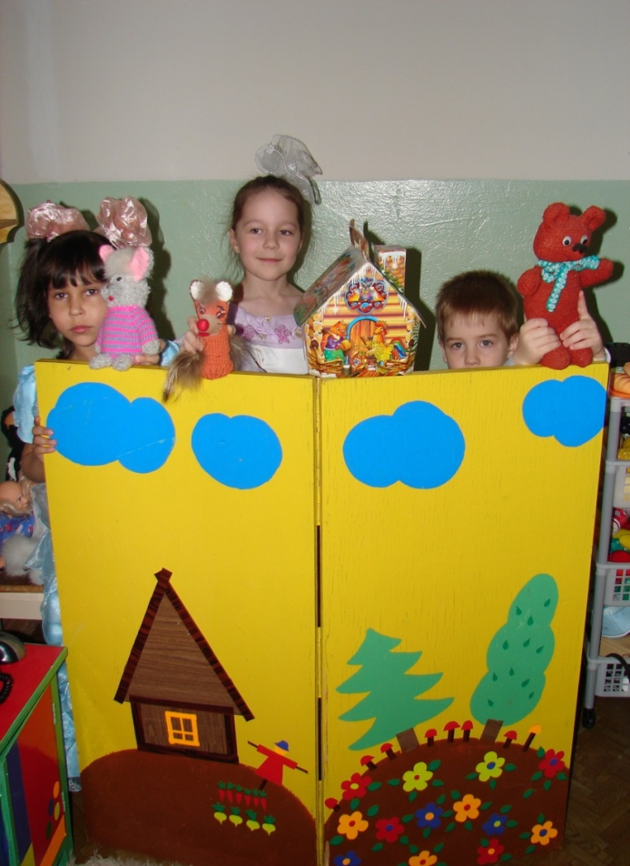
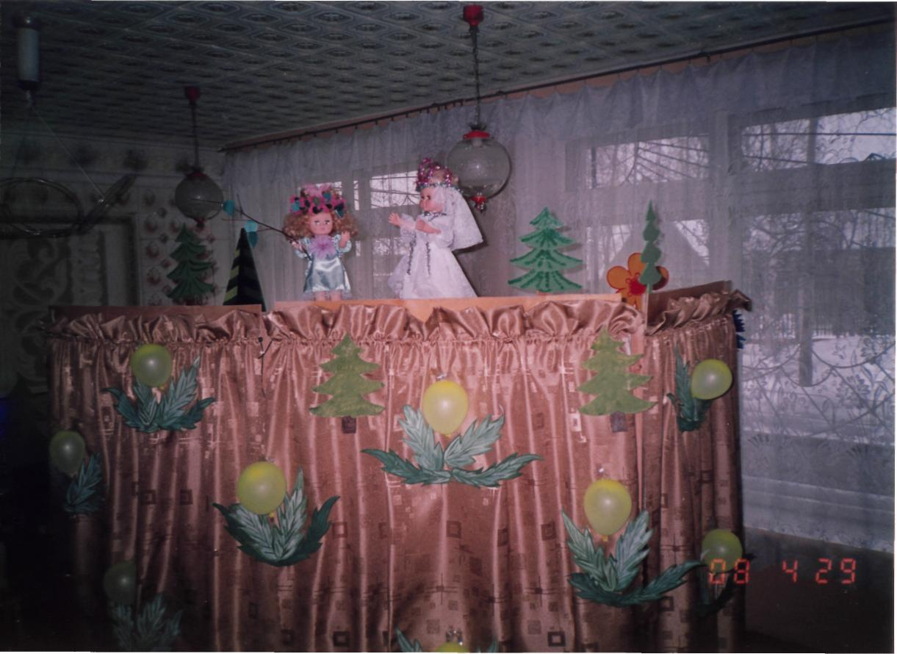
Создание психологического благополучия
Сказкотерапия

Slide 8
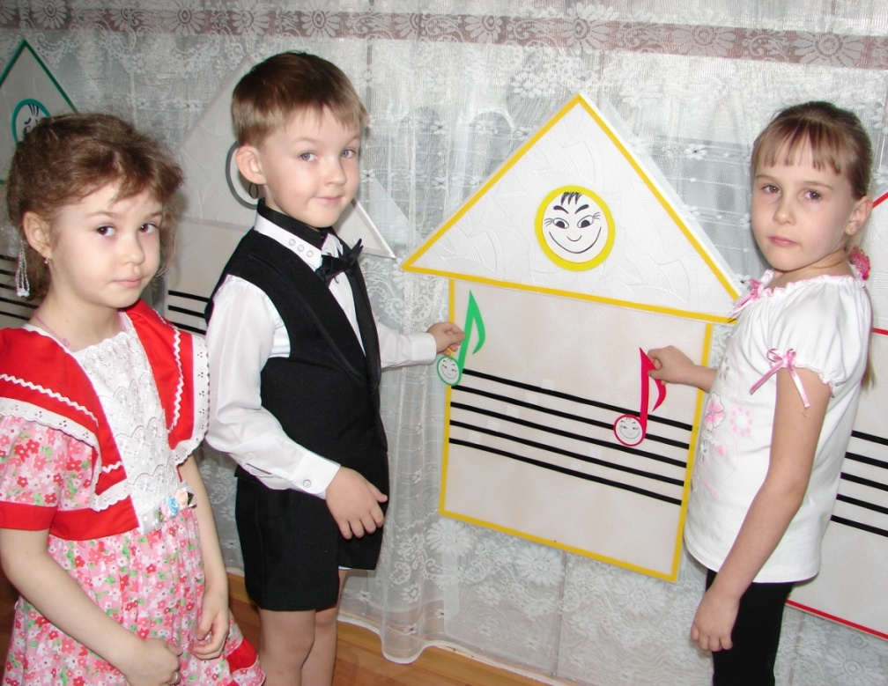
Музыкотерапия

Slide 9
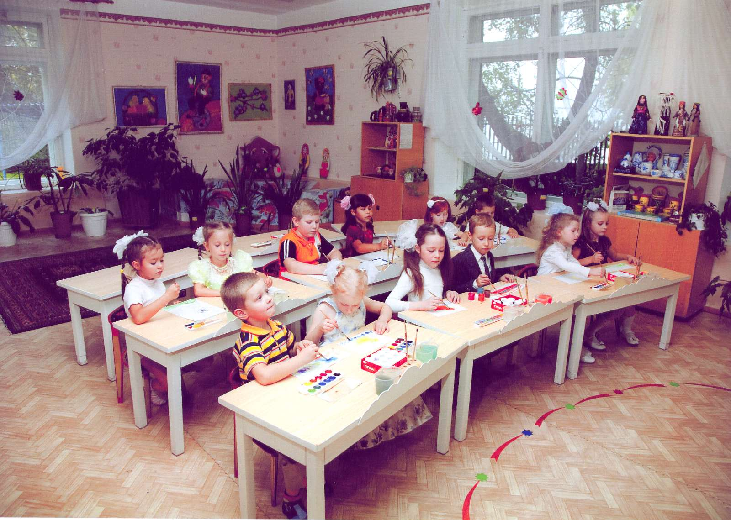
Изотерапия

Slide 10
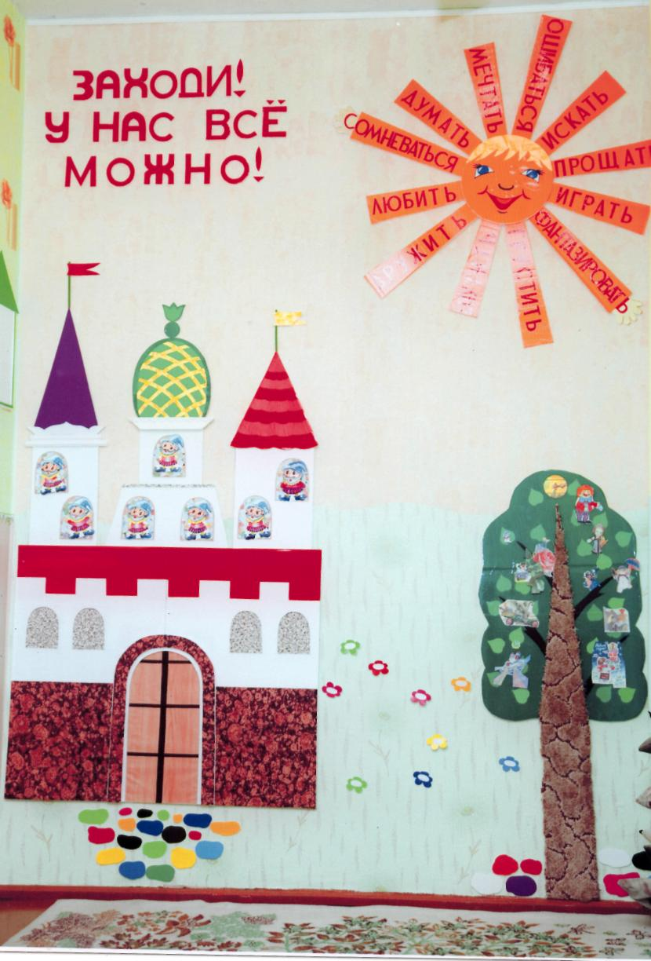
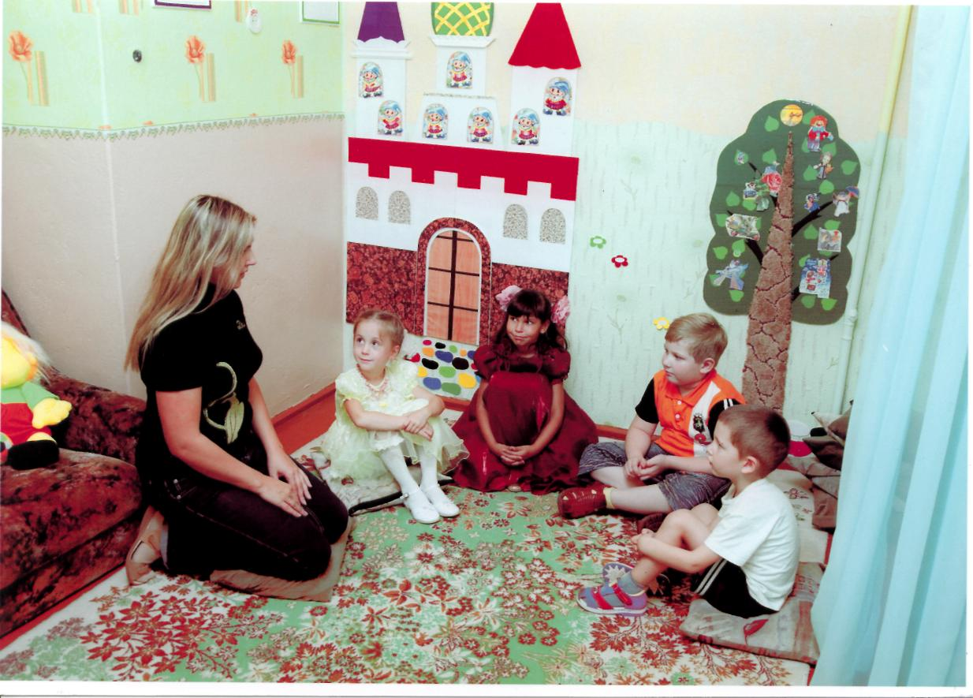
ЗАНЯТИЯ С ПЕДАГОГОМ – ПСИХОЛОГОМ БАРЫШНИКОВОЙ ИРИНОЙ СЕРГЕЕВНОЙ ЭМОЦИОНАЛЬНО РАСКРЕПОЩАЮТ ДЕТЕЙ И ПОМОГАЮТ ИМ В ОБЩЕНИИ СО СВЕРСТНИКАМИ

Slide 11
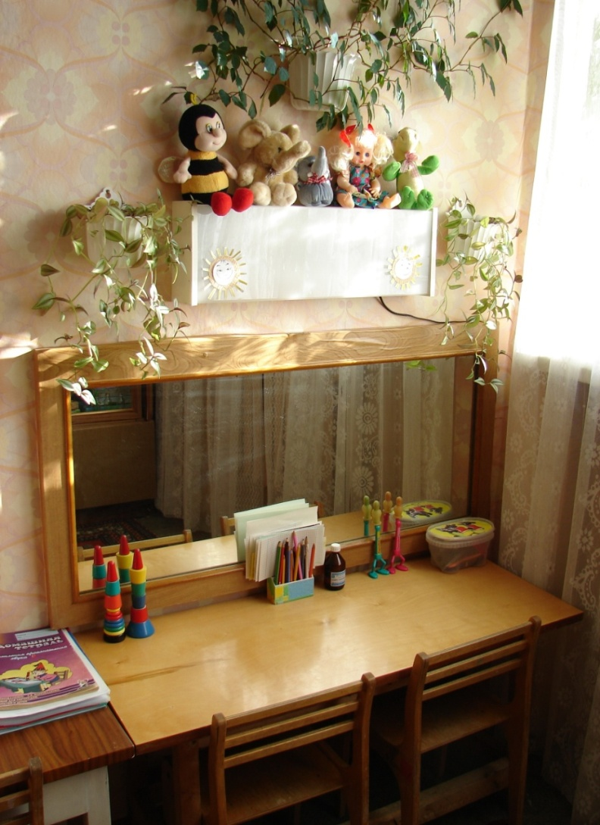
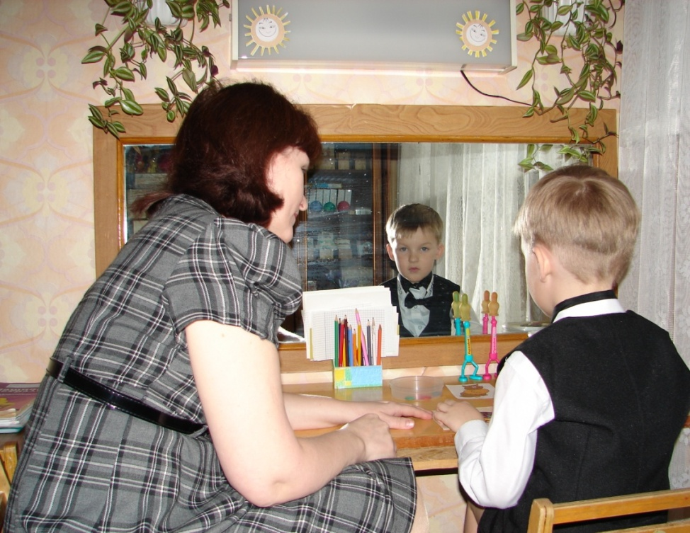
УЧИТЕЛЬ-ЛОГОПЕД ПРОВОТОРОВА СВЕТЛАНА ЧЕСЛАВОВНА ОСУЩЕСТВЛЯЕТ ПРОФЕССИОНАЛЬНУЮ КОРРЕКЦИЮ РЕЧИ У ДЕТЕЙ С ЛОГО – НЕВРОЛОГИЧЕСКИМИ ПАТОЛОГИЯМИ

Slide 12
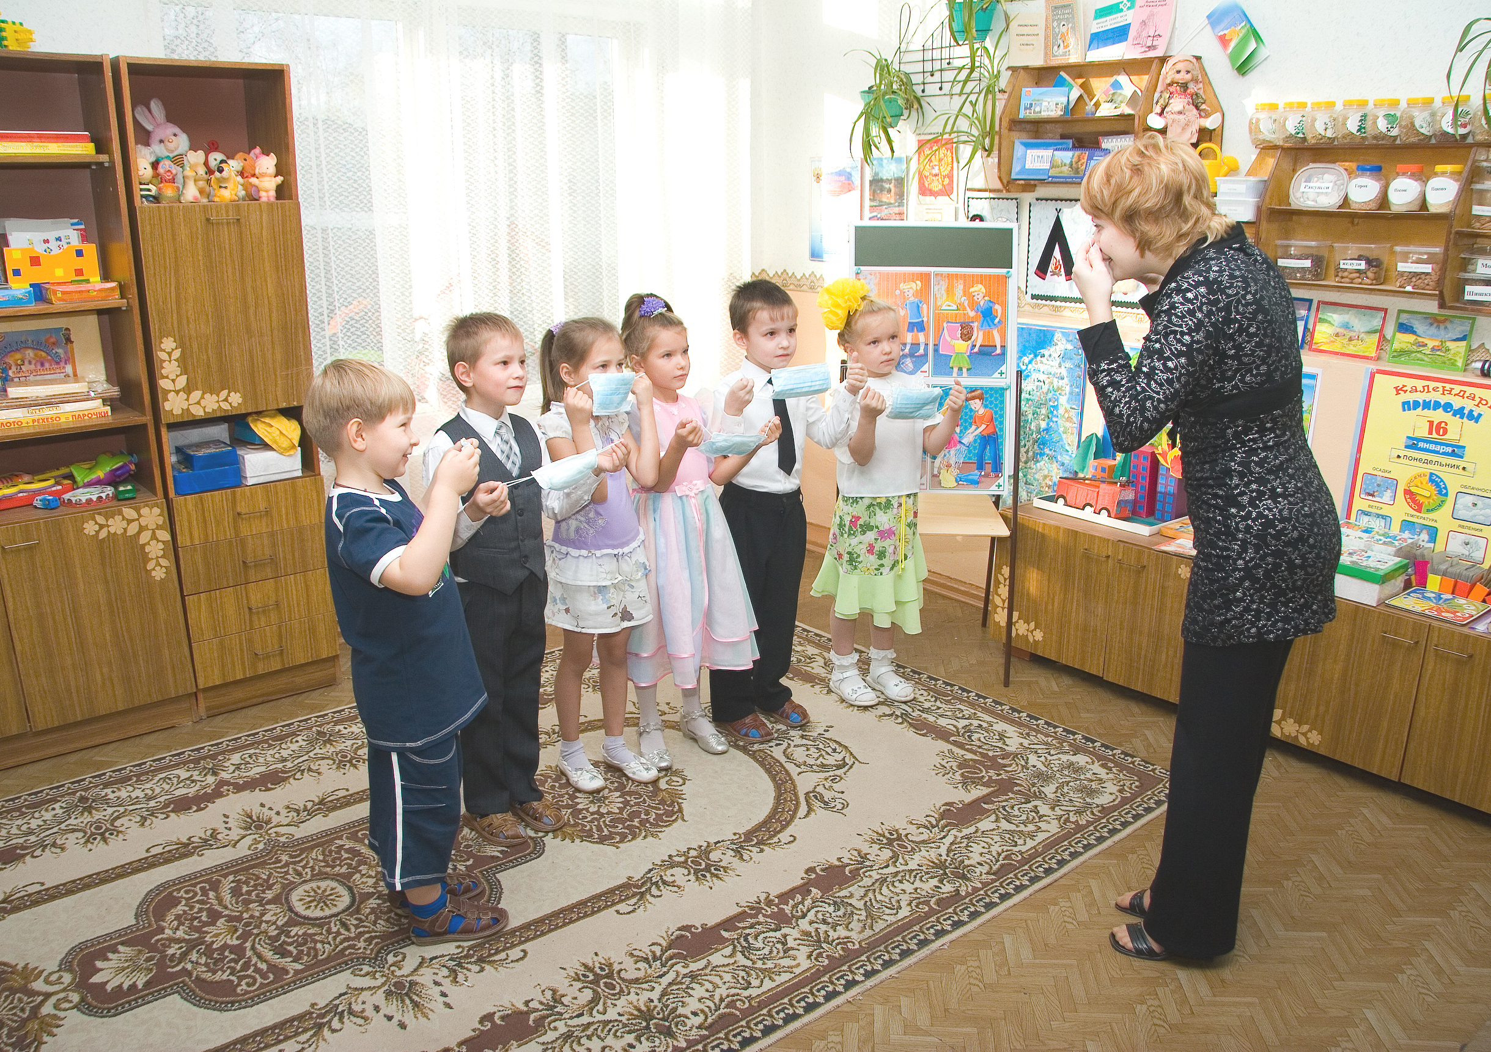
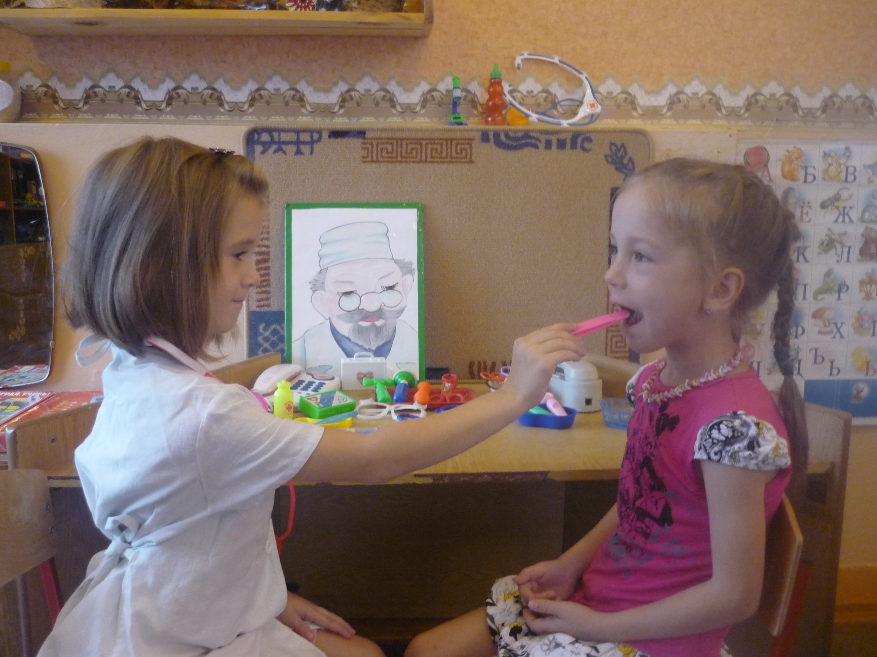
Занятия по валеологии

Slide 13
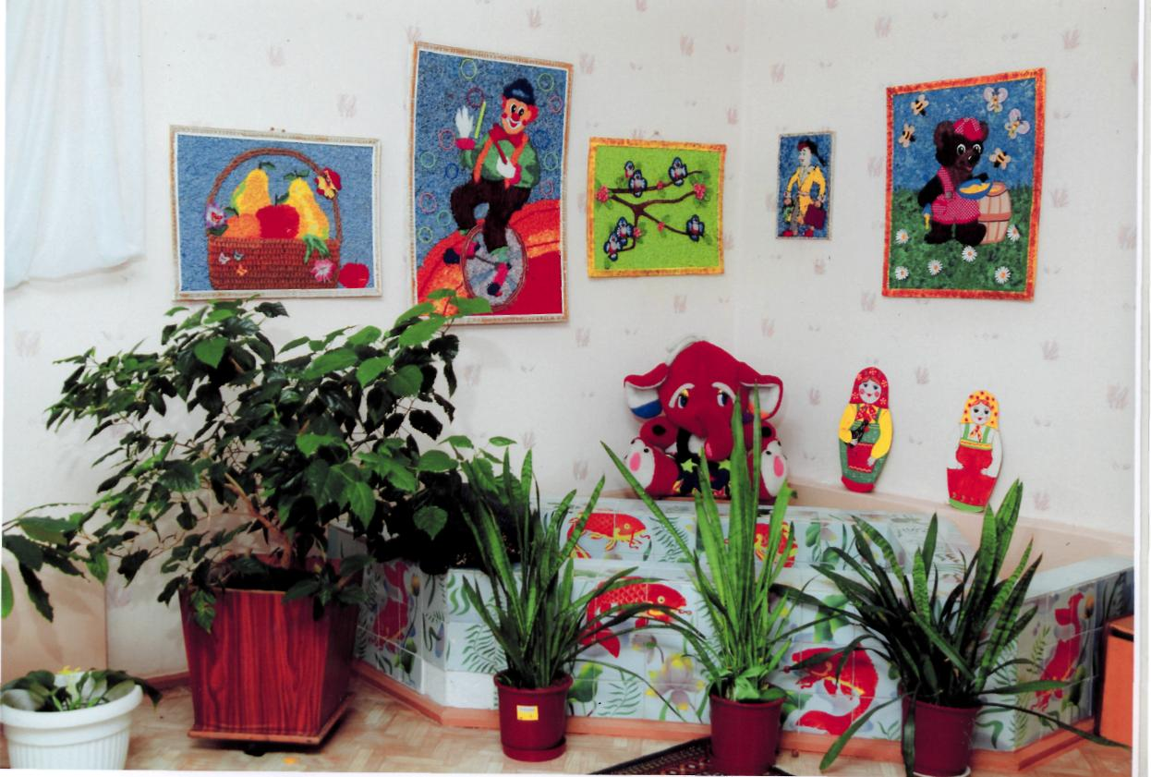
ИНТЕРЬЕР ЗИМНЕГО САДА. ОФОРМЛЕН ВОСПИТАТЕЛЯМИ ДЕТСКОГО САДА

Slide 14
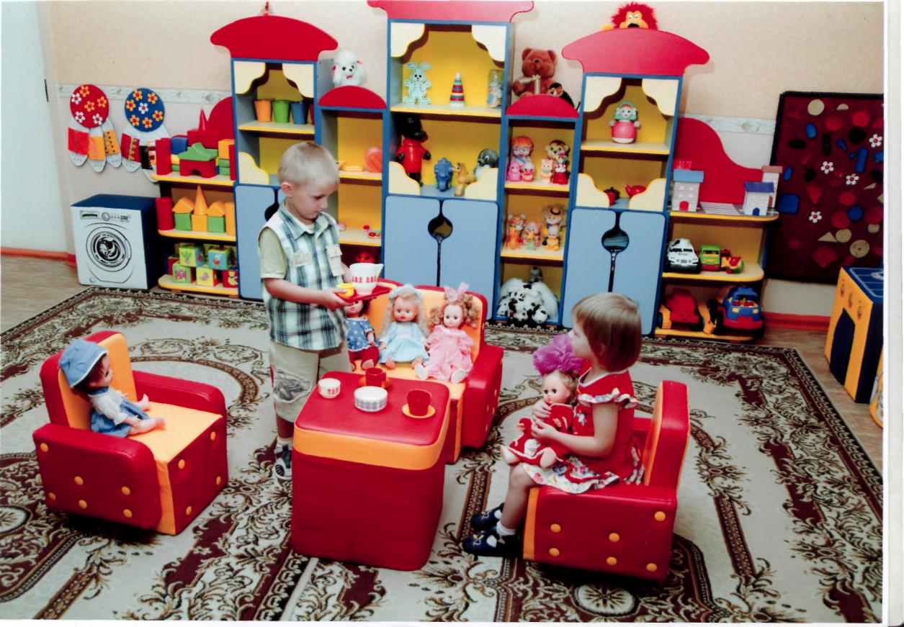
ДЛЯ СЮЖЕТНО – РОЛЕВЫХ ИГР ДЕТЕЙ ПЕРВОЙ МЛАДШЕЙ ГРУППЫ СОЗДАНЫ ХОРОШИЕ УСЛОВИЯ

Slide 15
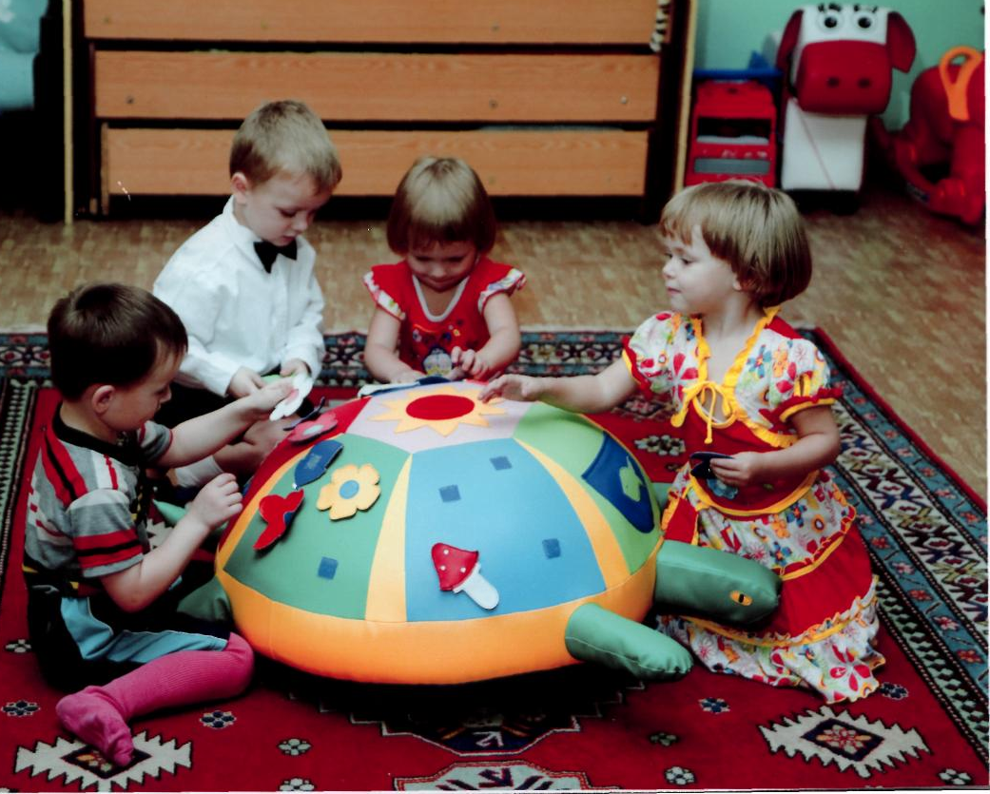
ЗАНЯТИЕ ПО СЕНСОРНОМУ РАЗВИТИЮ В ЯСЕЛЬНОЙ ГРУППЕ

Slide 16
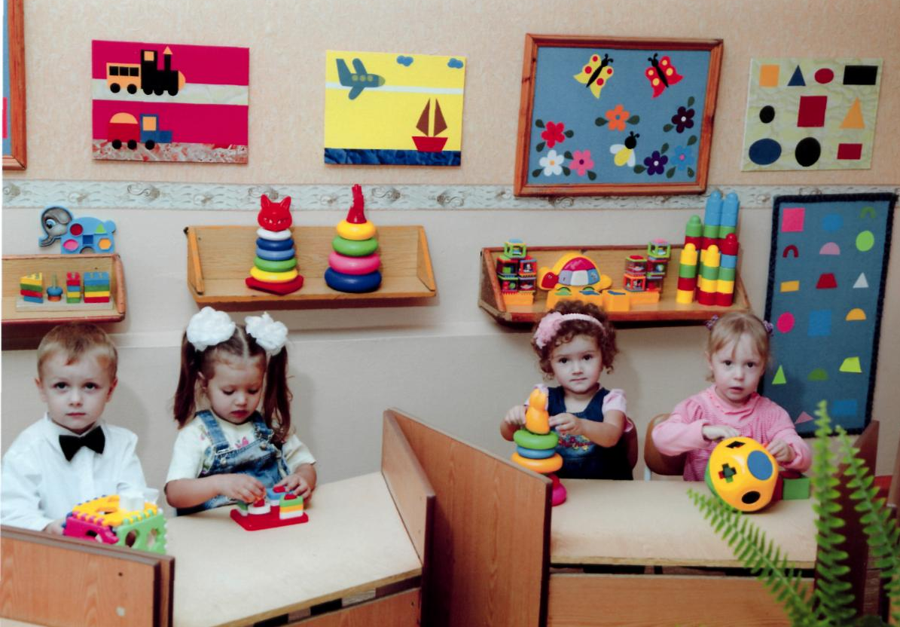
РАЗВИВАЯ РУКИ И ПАЛЬЧИКИ – РАЗВИВАЕМ МЫШЛЕНИЕ У ДЕТЕЙ МЛАДШЕГО ВОЗРАСТА

Slide 17
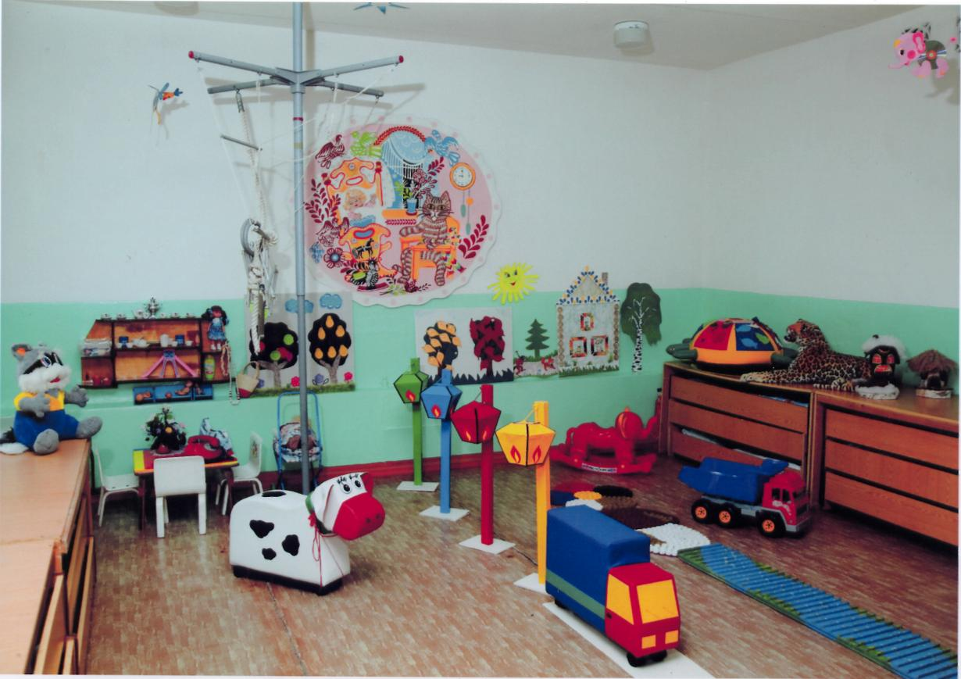
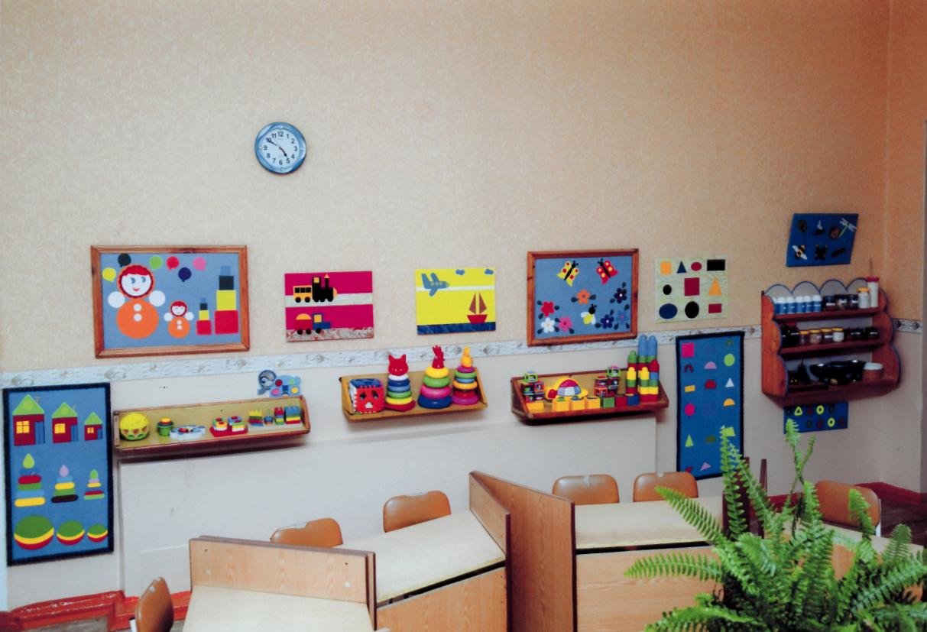
ИНТЕРЬЕРЫ ПЕРВОЙ МЛАДШЕЙ ГРУППЫ. РУКАМИ ПЕДАГОГОВ СОЗДАНА ПРЕДМЕТНО – РАЗВИВАЮЩАЯ СРЕДА ДЛЯ ДЕТЕЙ

Slide 18
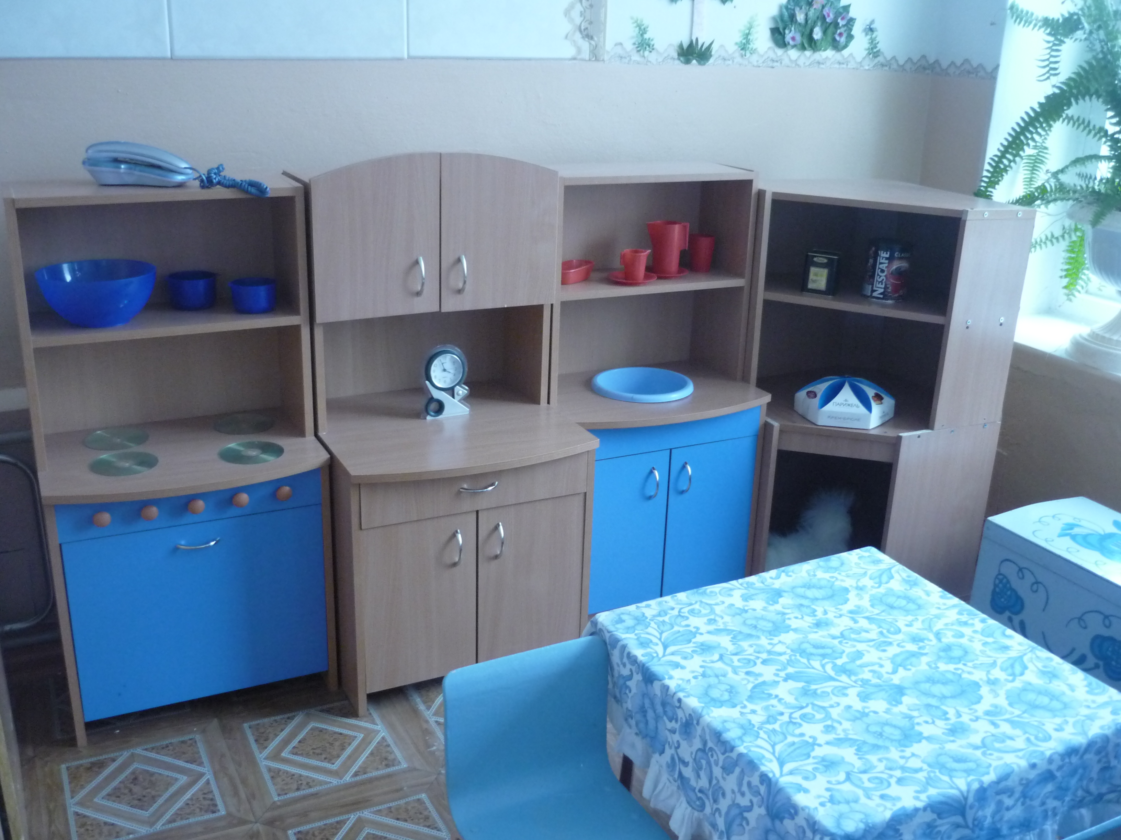
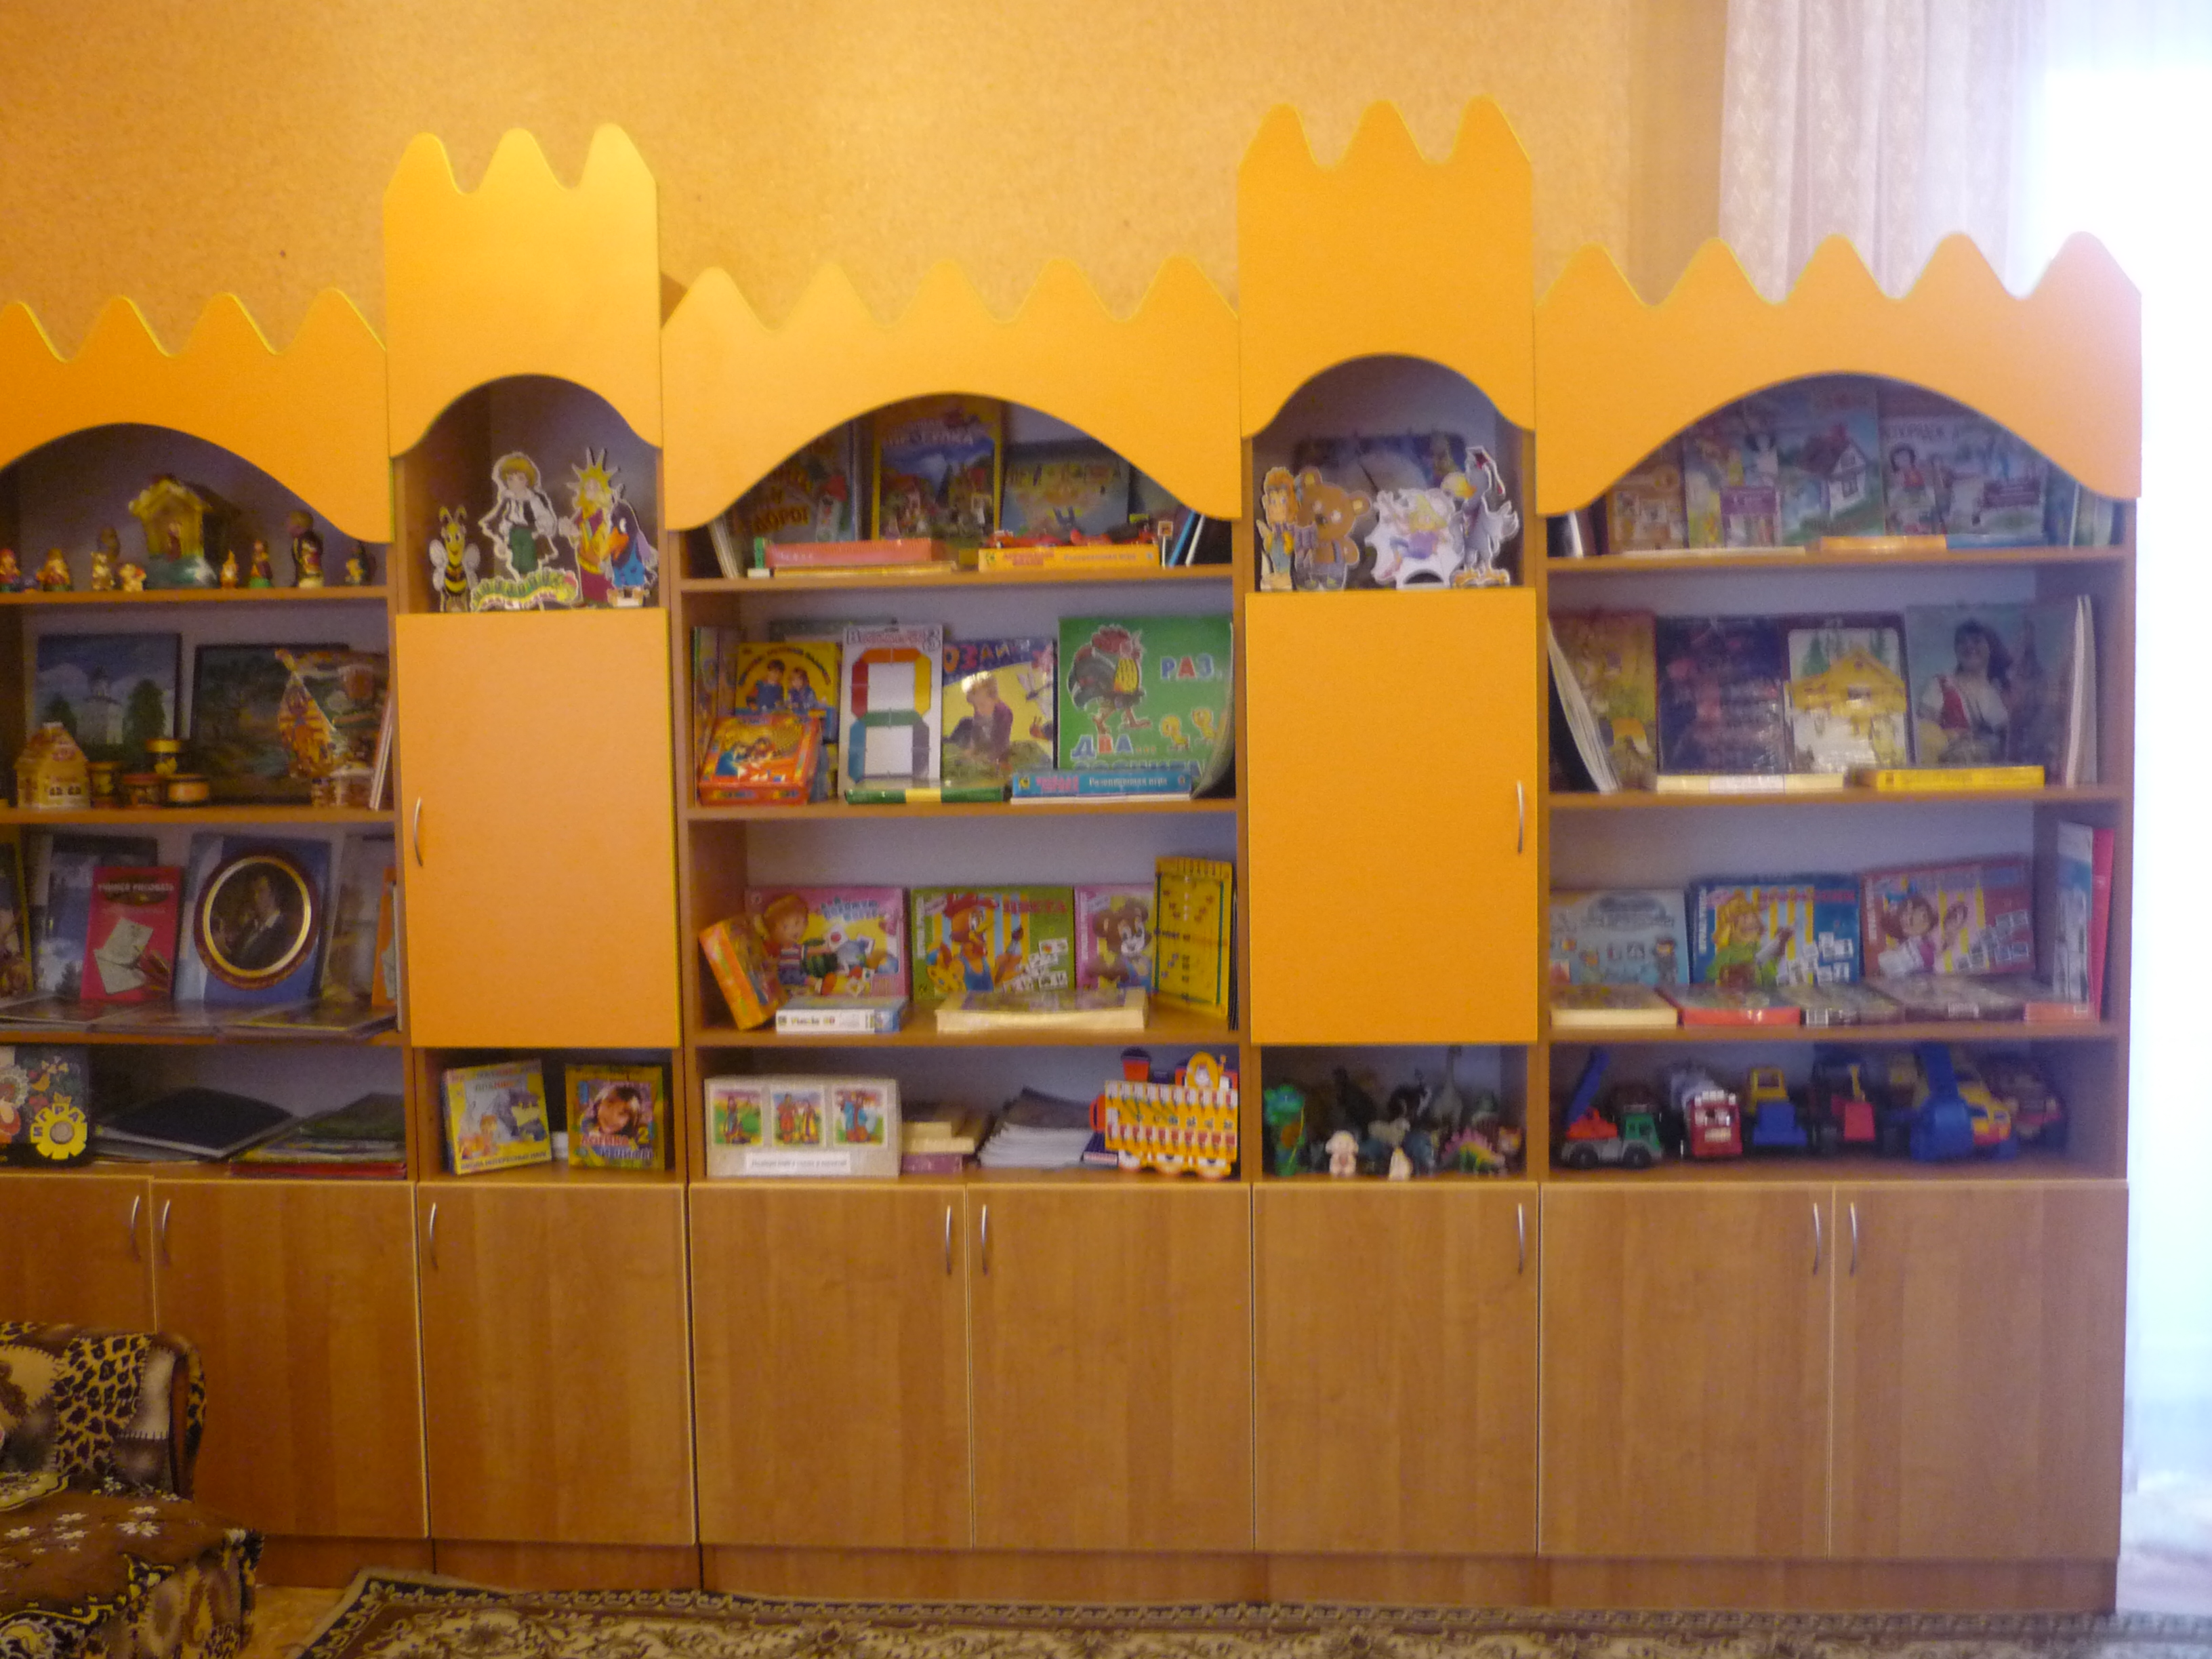
Игровые и учебные центры ждут своих малышей

Slide 19
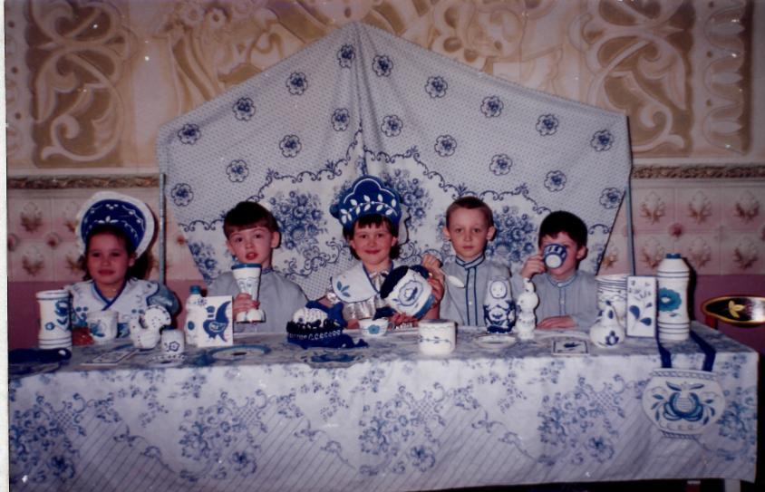
ТЕМАТИЧЕСКИЙ МУЗЫКАЛЬНЫЙ ПРАЗДНИК В СТАРШЕЙ ГРУППЕ ПО ОЗНАКОМЛЕНИЮ ДЕТЕЙ С НАРОДНО – ПРИКЛАДНЫМ ИСКУССТВОМ
«КРАСАВИЦА ГЖЕЛЬ»

Slide 20
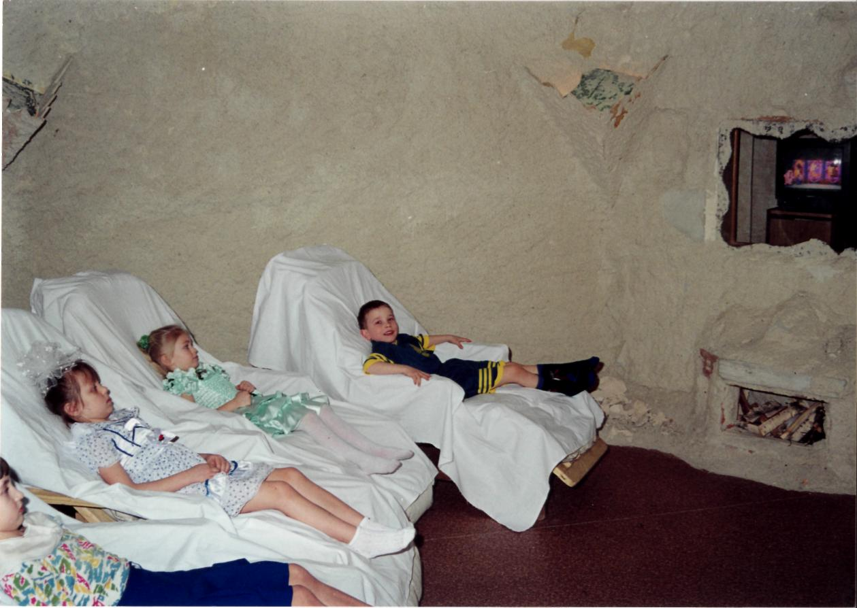
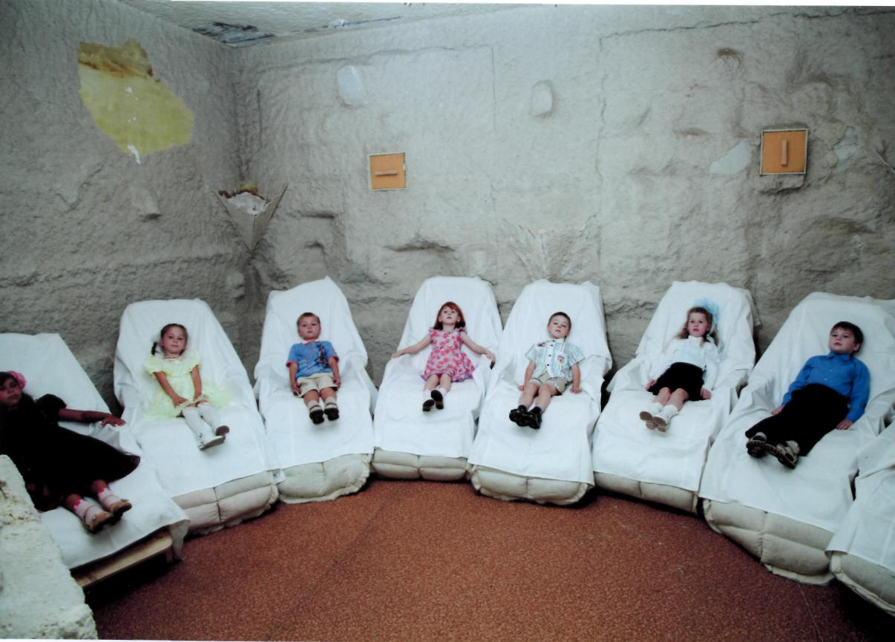
ОЧЕНЬ ЭФФЕКТИВНОЕ ЛЕЧЕНИЕ ЗАБОЛЕВАНИЙ ДЫХАТЕЛЬНОЙ СИСТЕМЫ В ГАЛОГАМЕРЕ – СОЛЯНОЙ ПЕЩЕРЕ

Slide 21
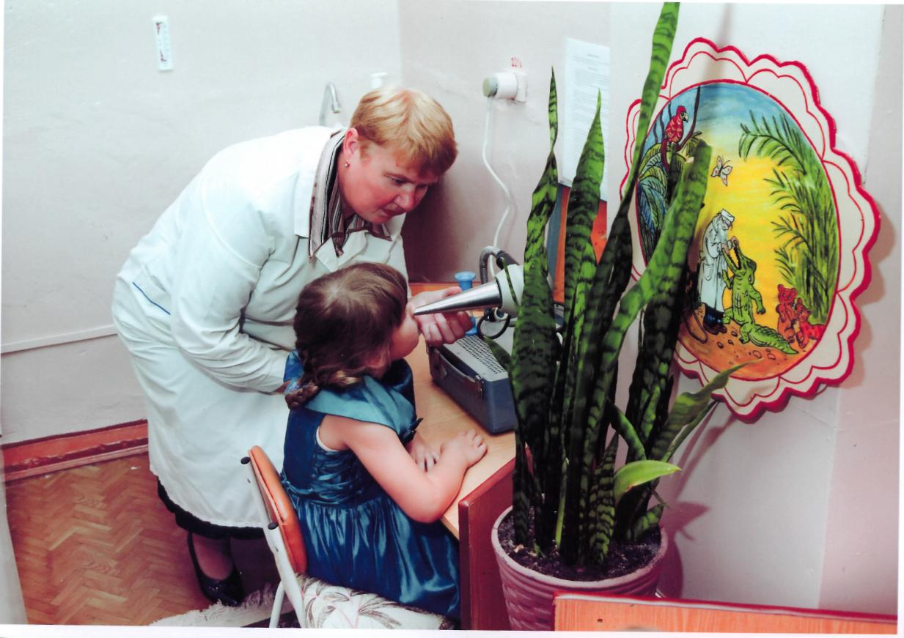
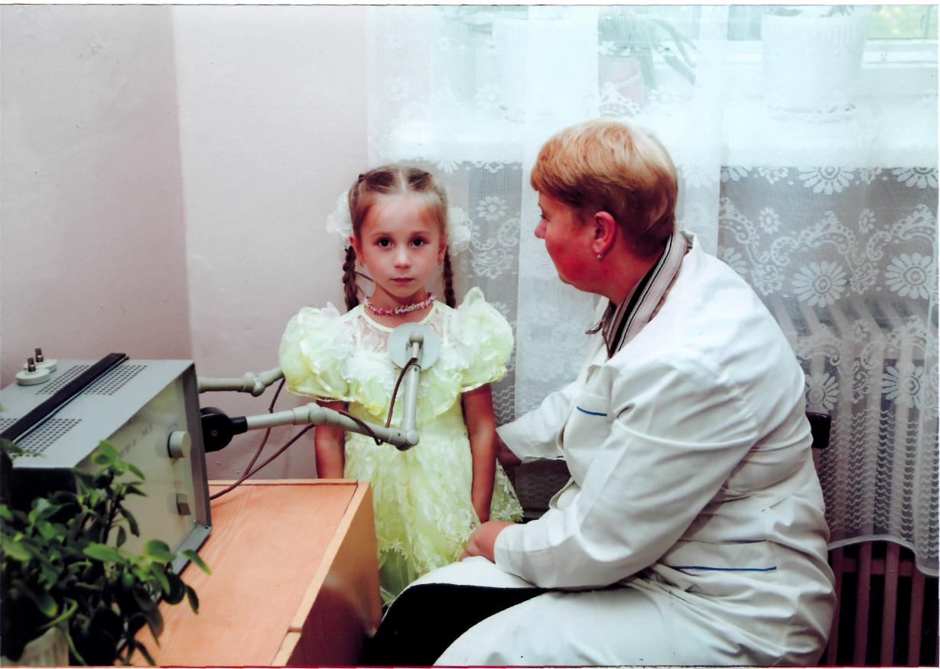
В ДЕТСКОМ САДУ ДЕТИ ПОЛУЧАЮТ ПОЛНОЦЕННОЕ ФИЗИОЛЕЧЕНИЕ

Slide 22
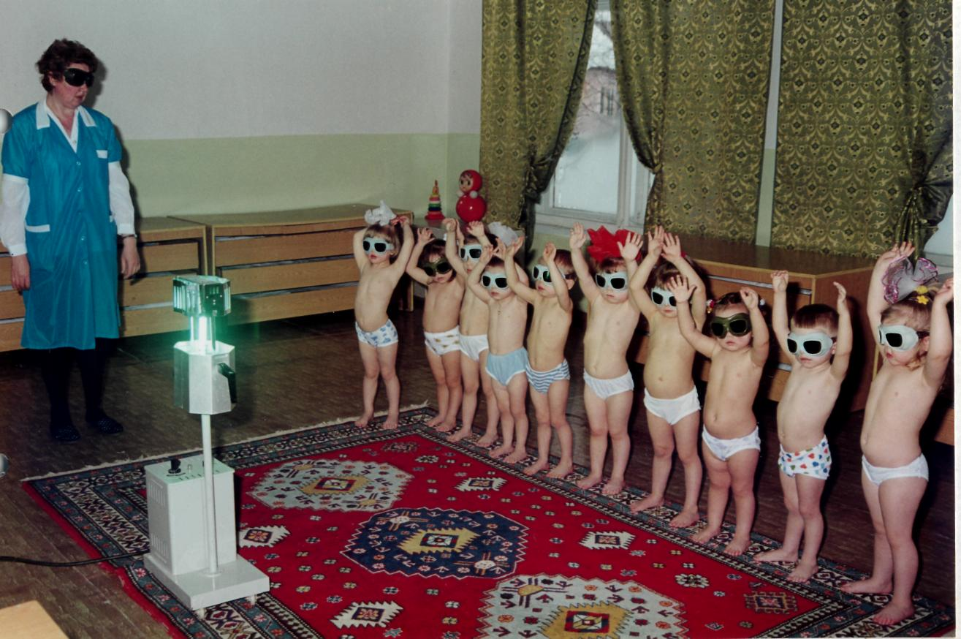
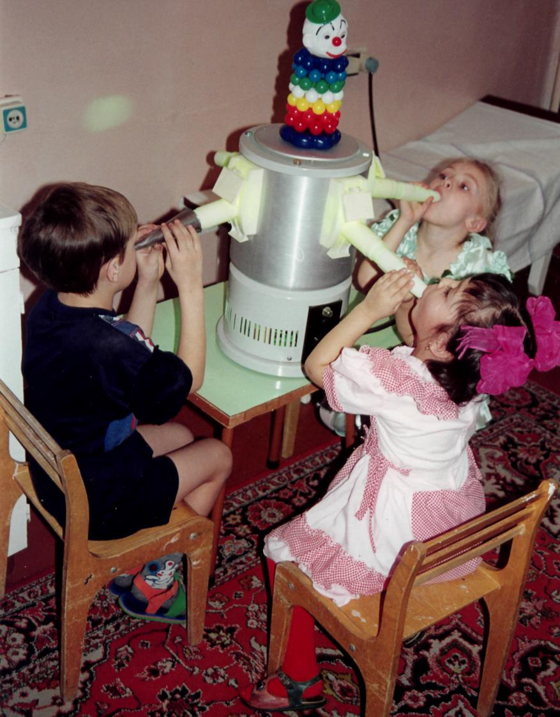
Кварц
Ингаляция

Slide 23
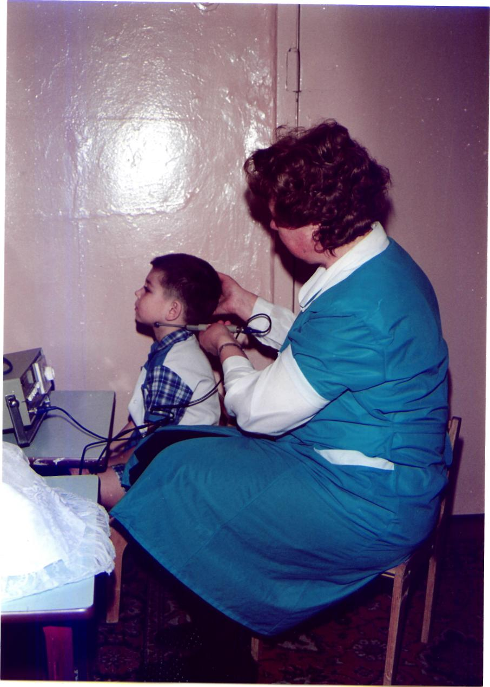
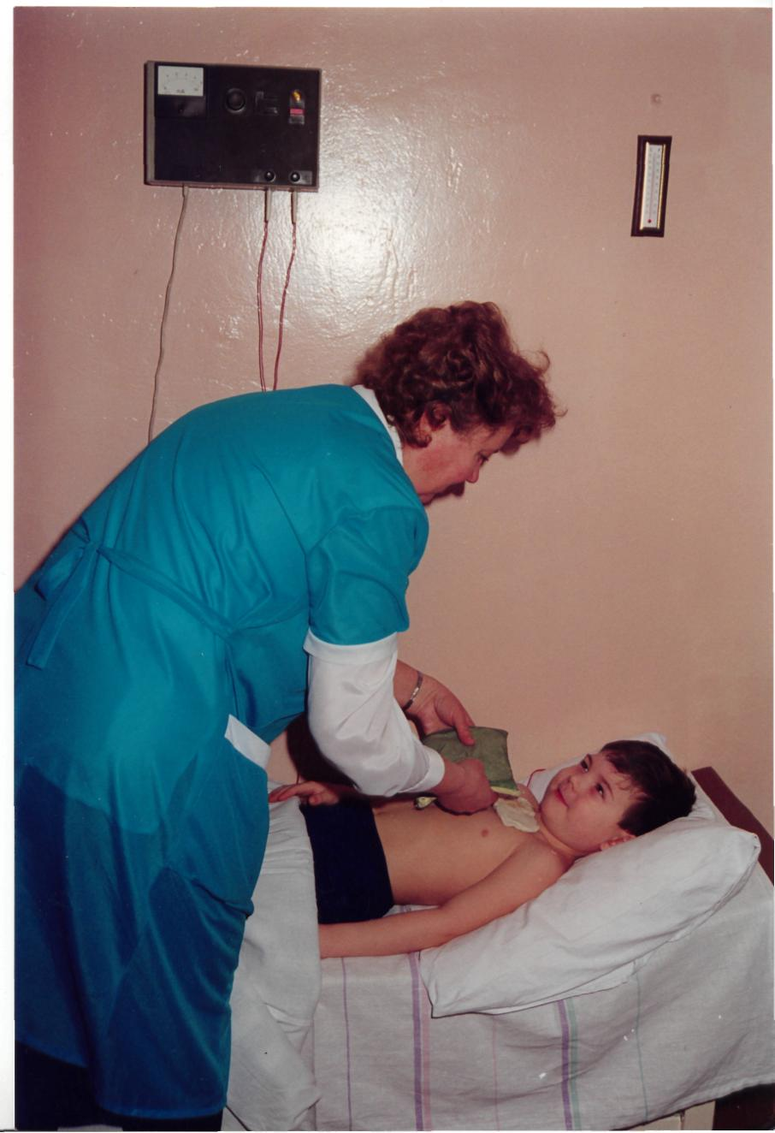
Ультразвук
Электрофорез

Slide 24
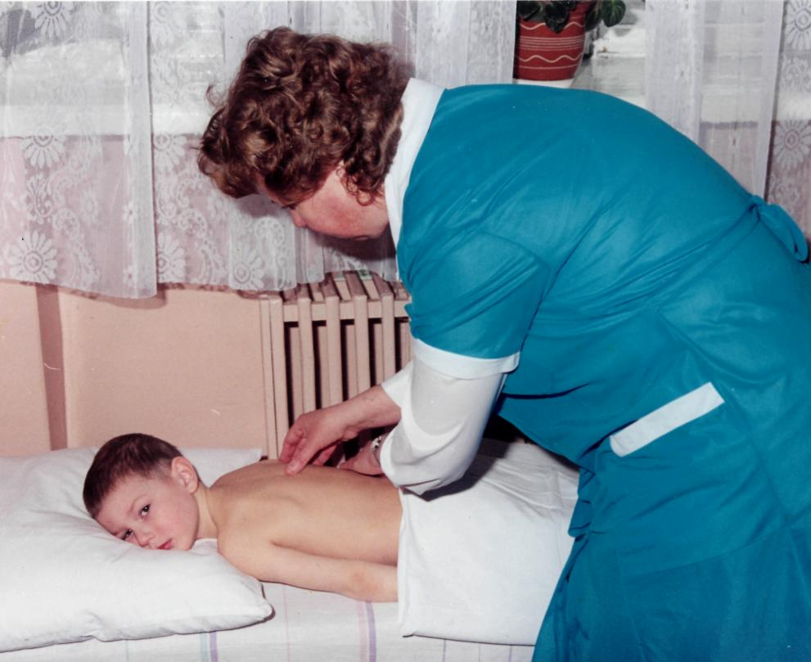
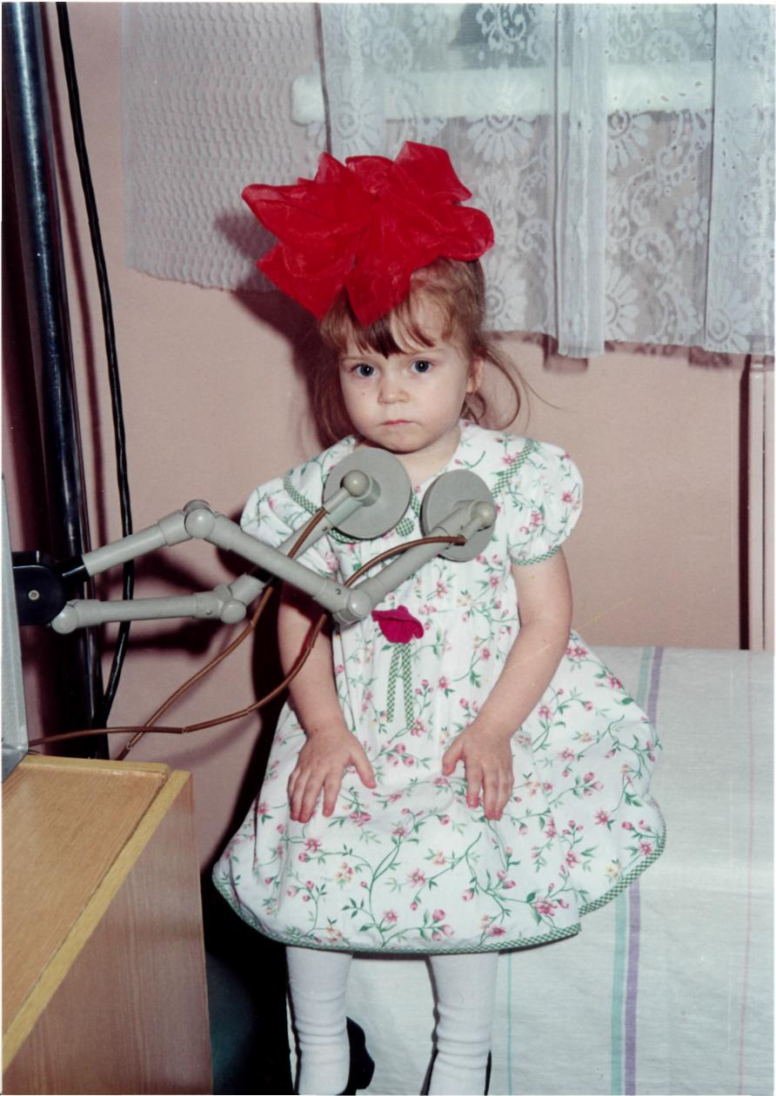
Массаж
УФО

Slide 25
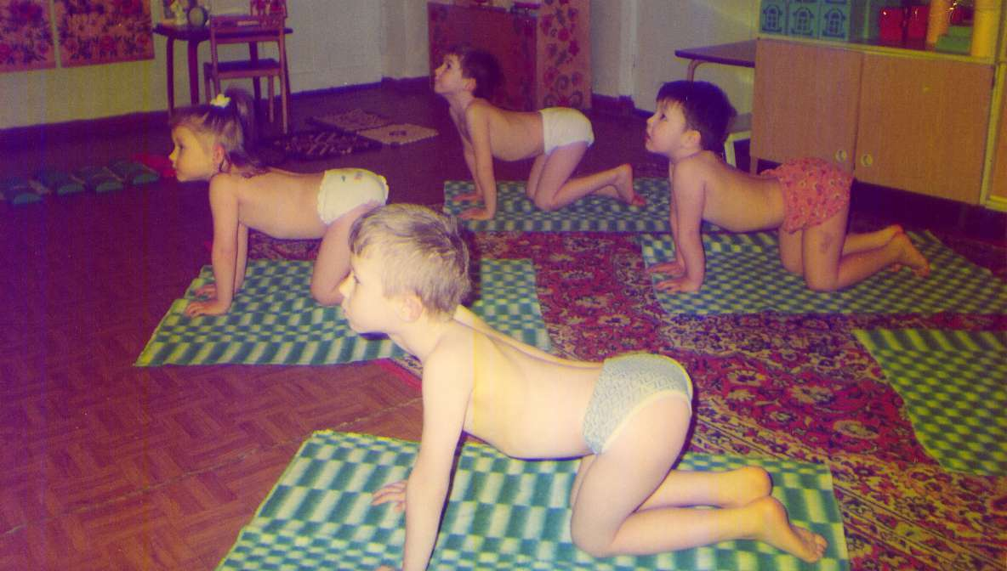
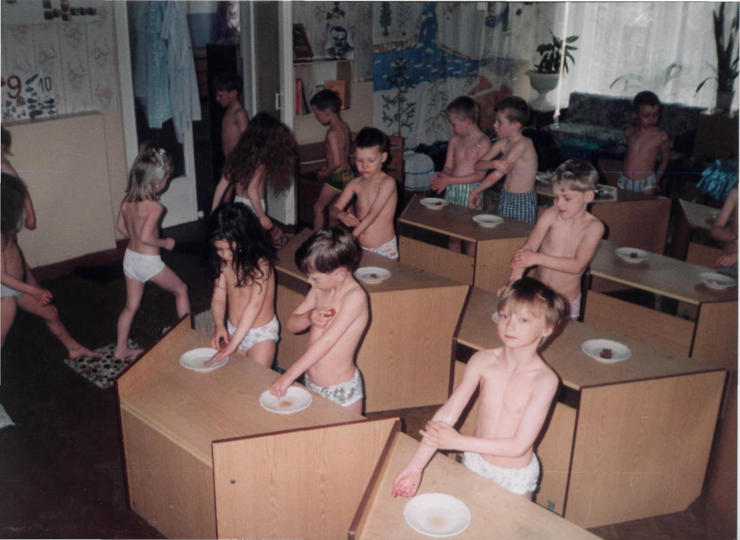
Хатха - Йога
Закаливание льдом

Slide 26
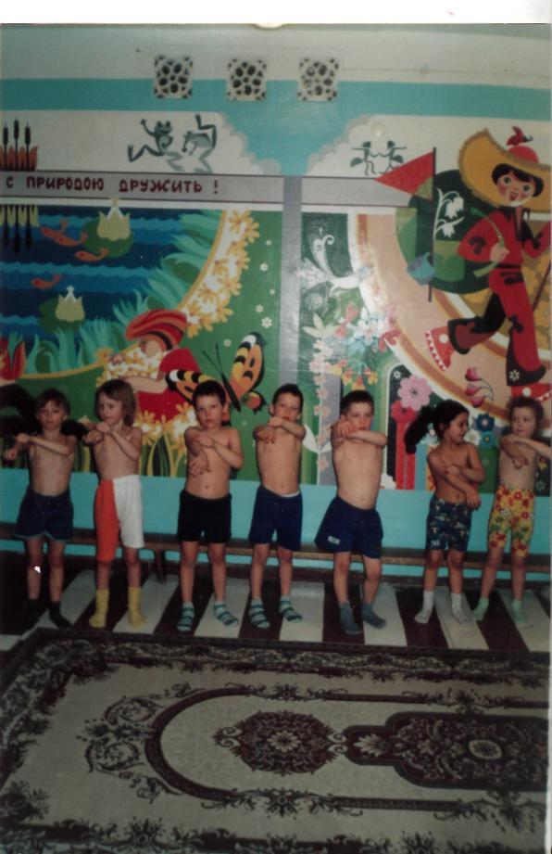
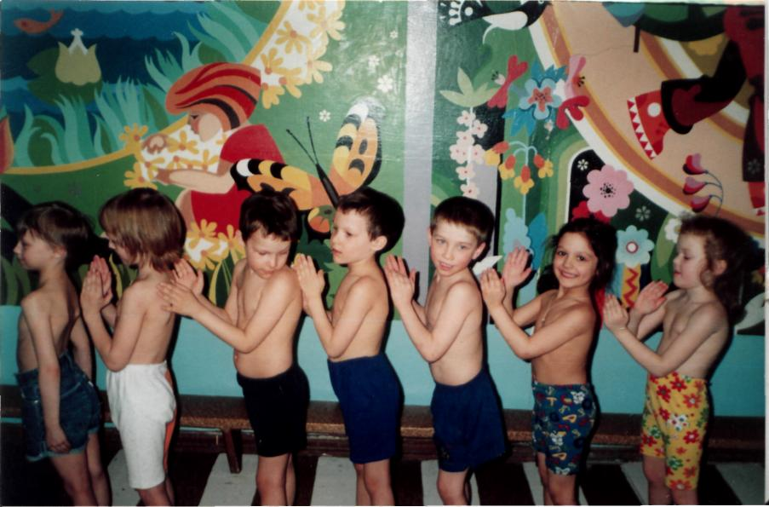
Самомассаж

Slide 27
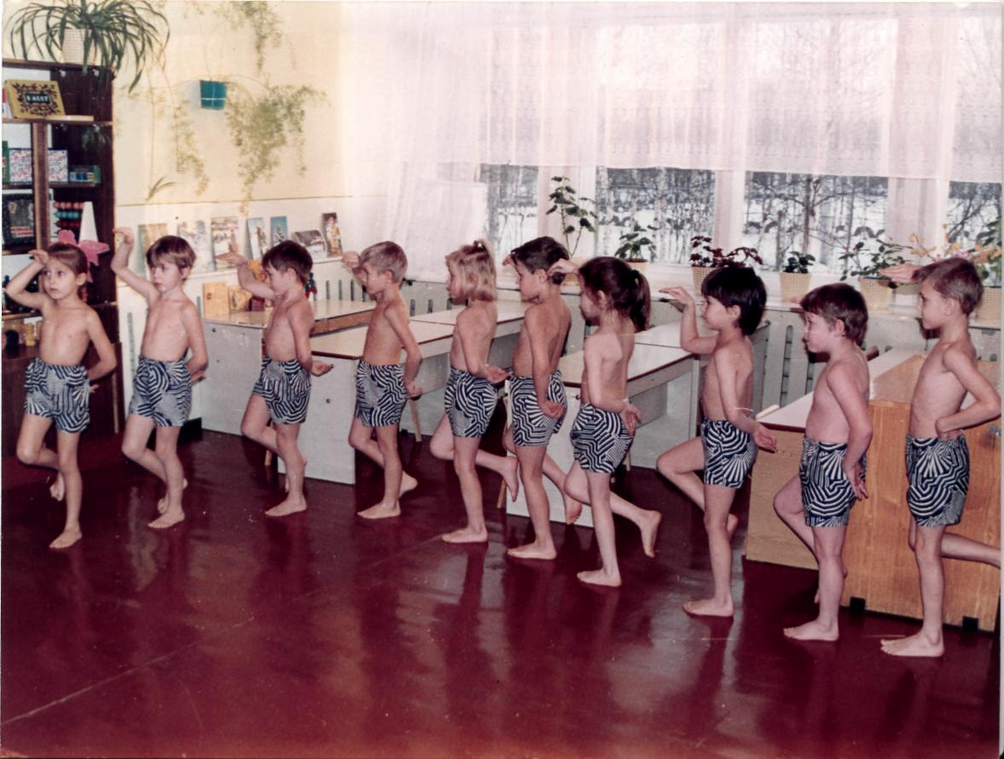
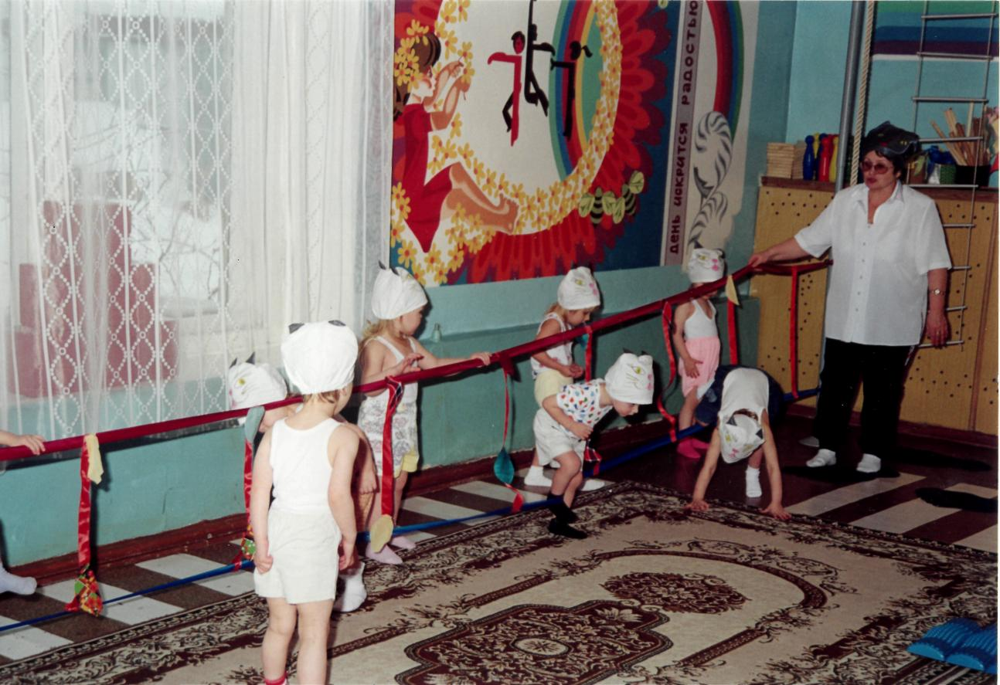
Гимнастика после сна
Спортивные развлечения

Slide 28
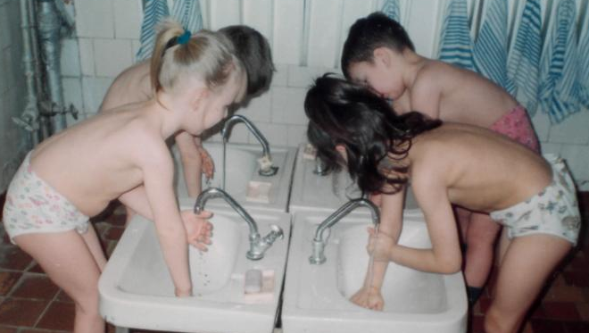
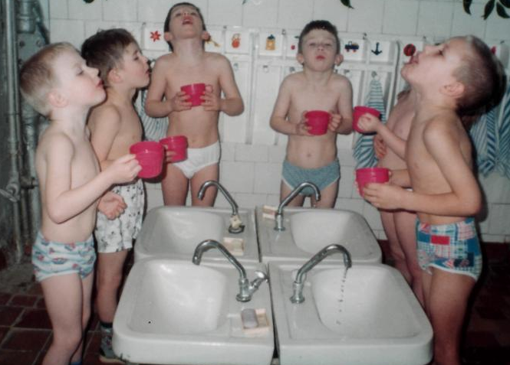
Обширное умывание
Полоскание горла

Slide 29
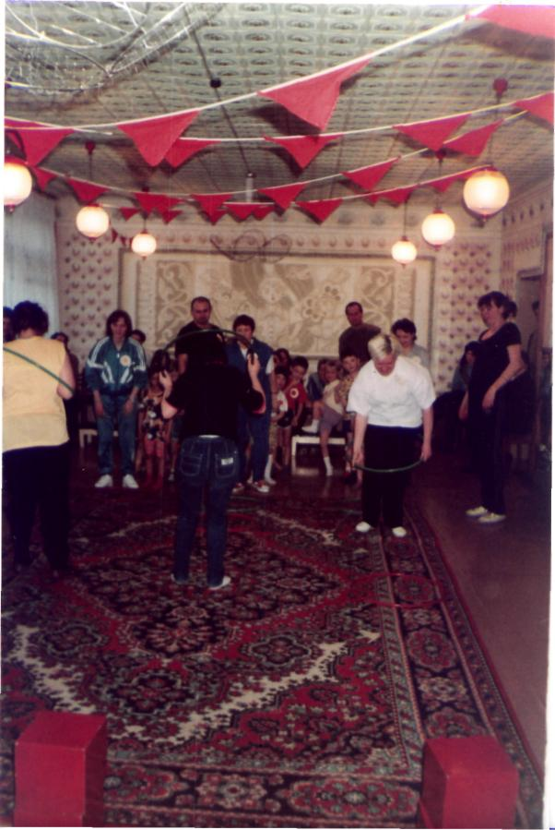
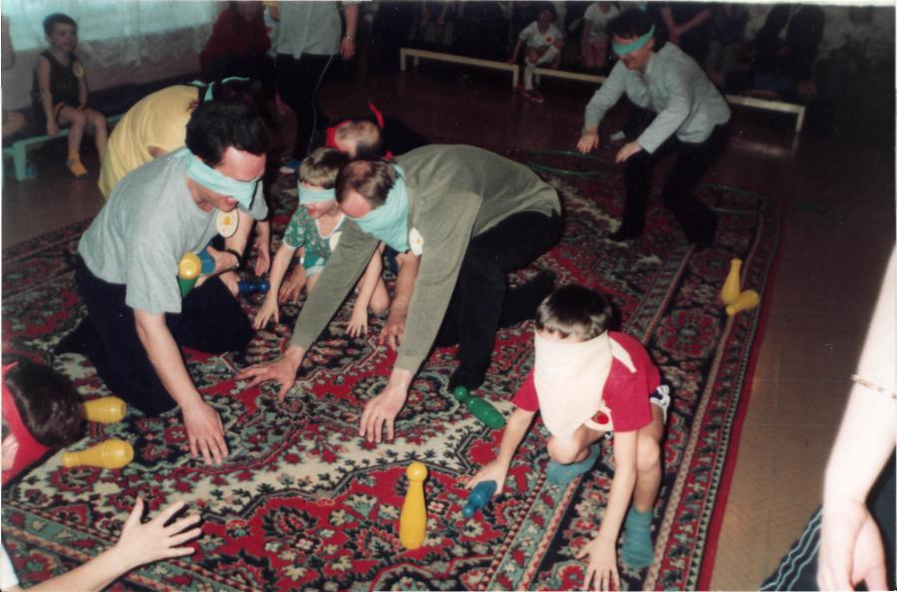
Спортивные праздники вместе с родителями

Slide 30
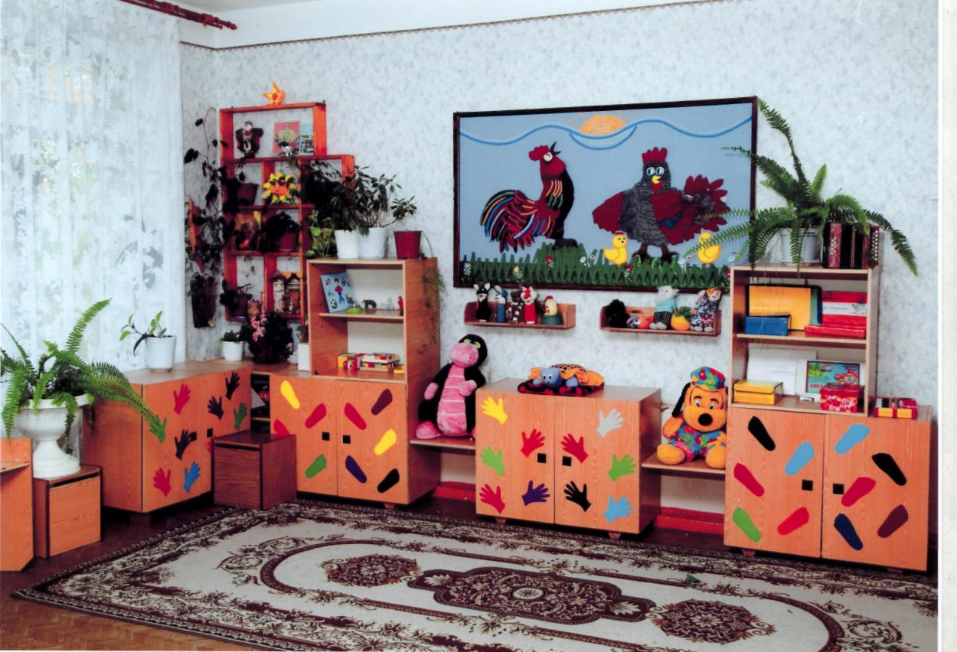
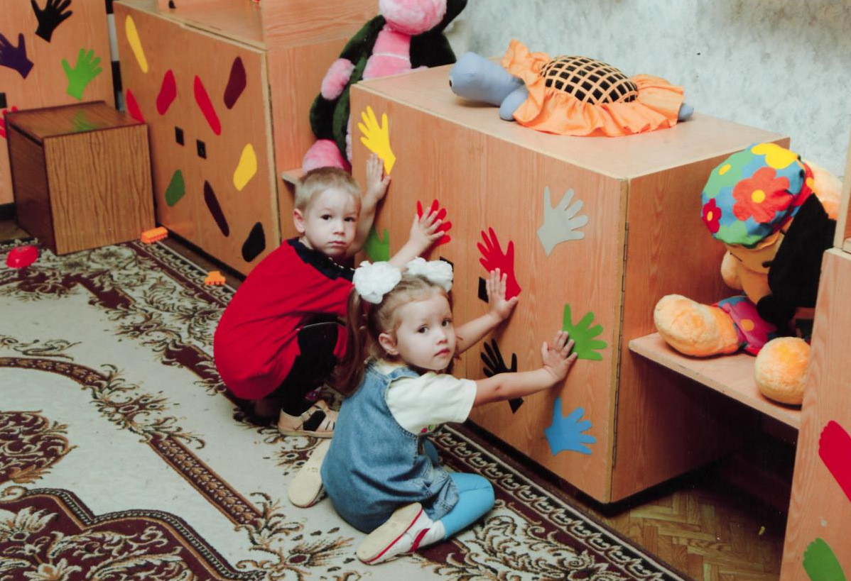
ОРГАНИЗАЦИЯ ДВИГАТЕЛЬНОЙ АКТИВНОСТИ ДЕТЕЙ В ОГРАНИЧЕННОМ ПРОСТРАНСТВЕ

Slide 31
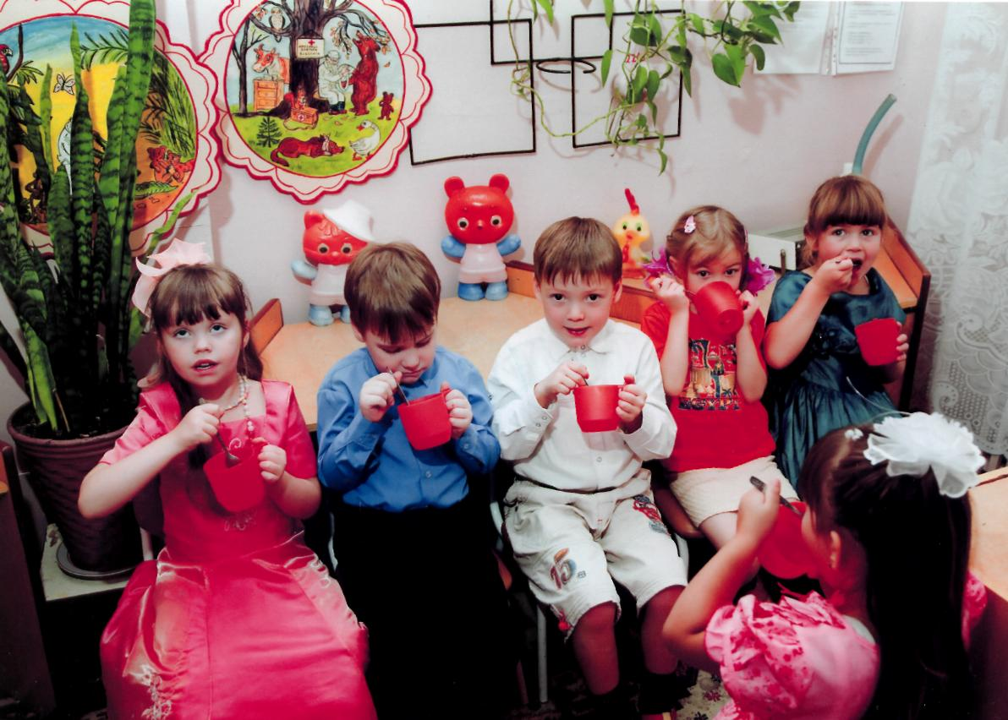
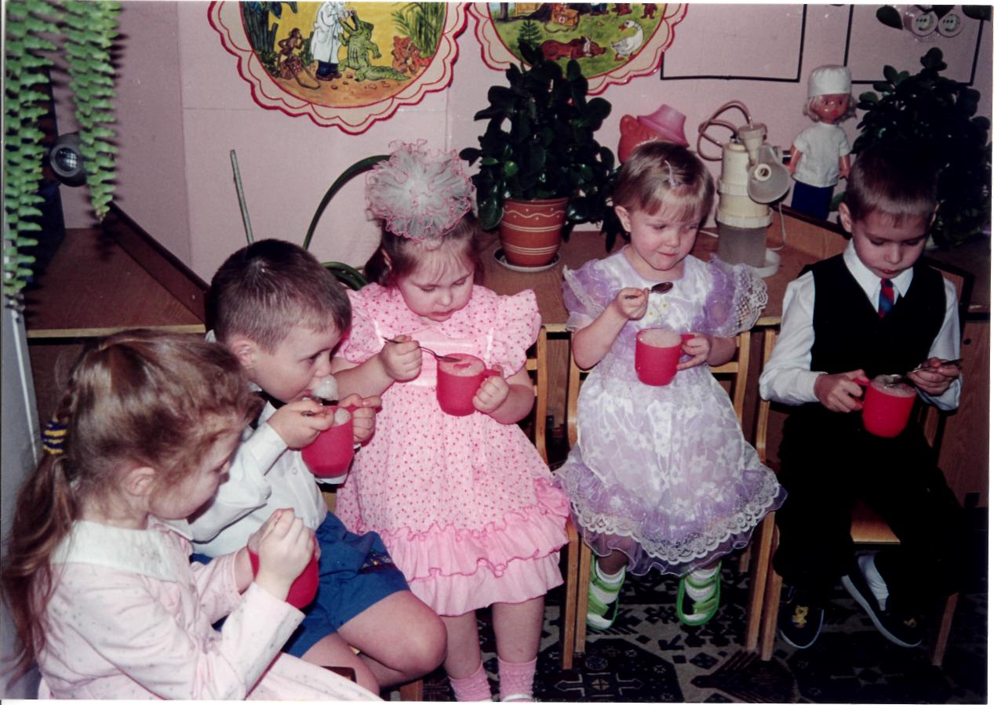
РЕГУЛЯРНО ДЕТИ ПЬЮТ КИСЛОРОДНЫЕ КОКТЕЙЛИ

Slide 32


ЗАНЯТИЯ И ИГРЫ С ДЕТЬМИ СТАРШЕГО ДОШКОЛЬНОГО ВОЗРАСТА

Slide 33


ЗАНЯТИЯ И ИГРЫ В СРЕДНЕЙ ГРУППЕ

Slide 34


УЮТНЫЙ ФИЗКУЛЬТУРНЫЙ ЗАЛ ЖДЕТ СВОИХ МАЛЫШЕЙ

Slide 35


ДОРОЖКИ ЗДОРОВЬЯ

